Slide 1


TRƯỜNG KỸ THUẬT CAO ĐẲNG CAO THẮNG
KHOA CƠ KHÍ
BỘ MÔN CƠ ĐIỆN TỬ
BÁO CÁO ĐỒ ÁN
THIẾT KẾ, THI CÔNG BỘ ĐIỀU KHIỂN PCS
GVHD: HỒ MINH CHÍNH
SVTH: TRẦN HOÀNG ANH

Slide 2
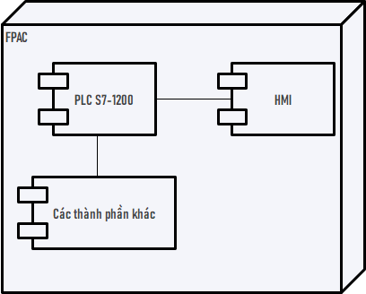
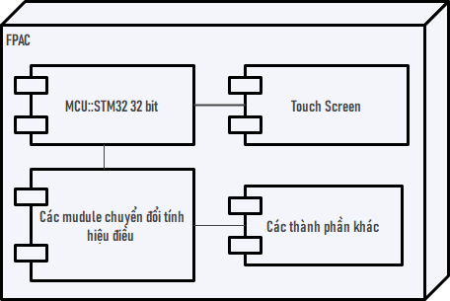
Mục tiêu
Sử dụng board vi điều khiển và màng hình cảm ứng thay thế PLC S7-1200 và màng hình HMI.

Slide 3
Tổng quan hệ PCS
Thí nghiệm điều khiển: closed loop control (PID), 2-step control
Đối tượng thí nghiêm:
+ Mức nước (Level)
+ Lưu lượng (flow rate)
+ Áp suất (pressure)
+ Nhiệt độ (temperature)

Slide 4
Giới hạn đề tài
Thí nghiệm điều khiển: closed loop control (PID)
Đối tượng thí nghiêm:
+ Mức nước (Level)
+ Lưu lượng (flow rate)
+ Áp suất (pressure)

Slide 5
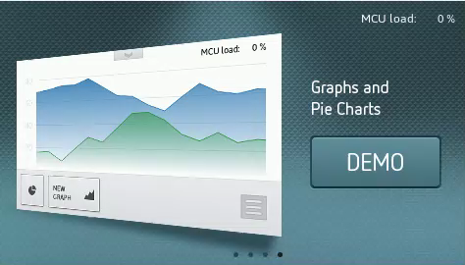
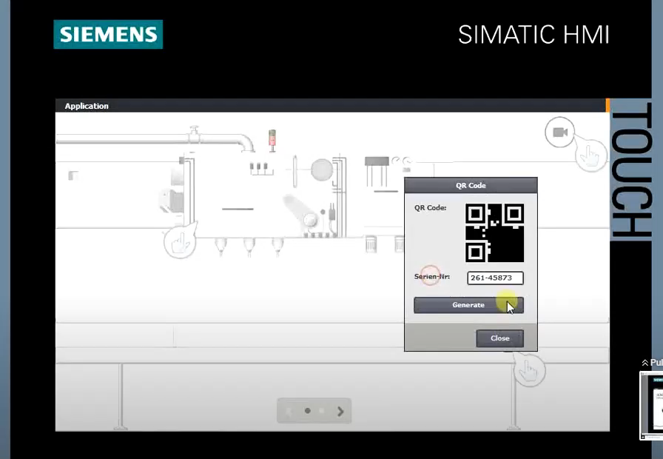
So sánh PLC HIM và Vi điều khiển + mành hình cảm ứng.
UI được thiết kế cho vi điều khiển Stm32
UI cho PLC và HIM

Slide 6
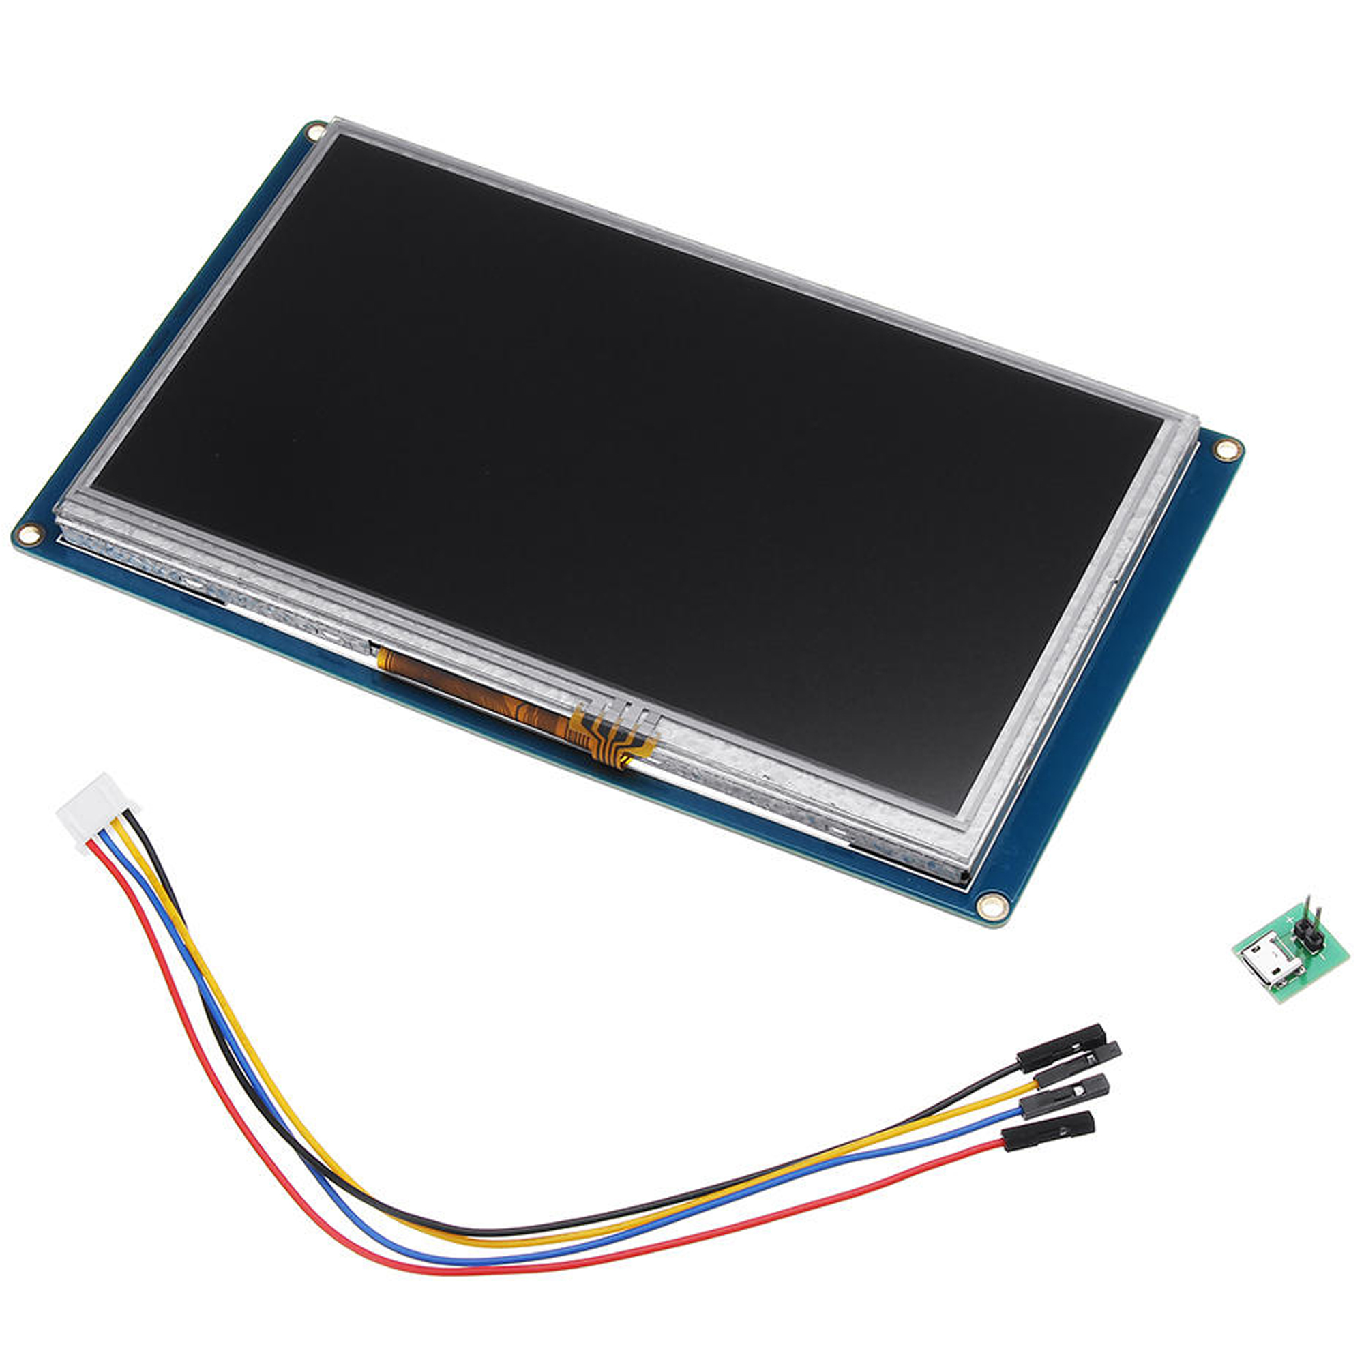
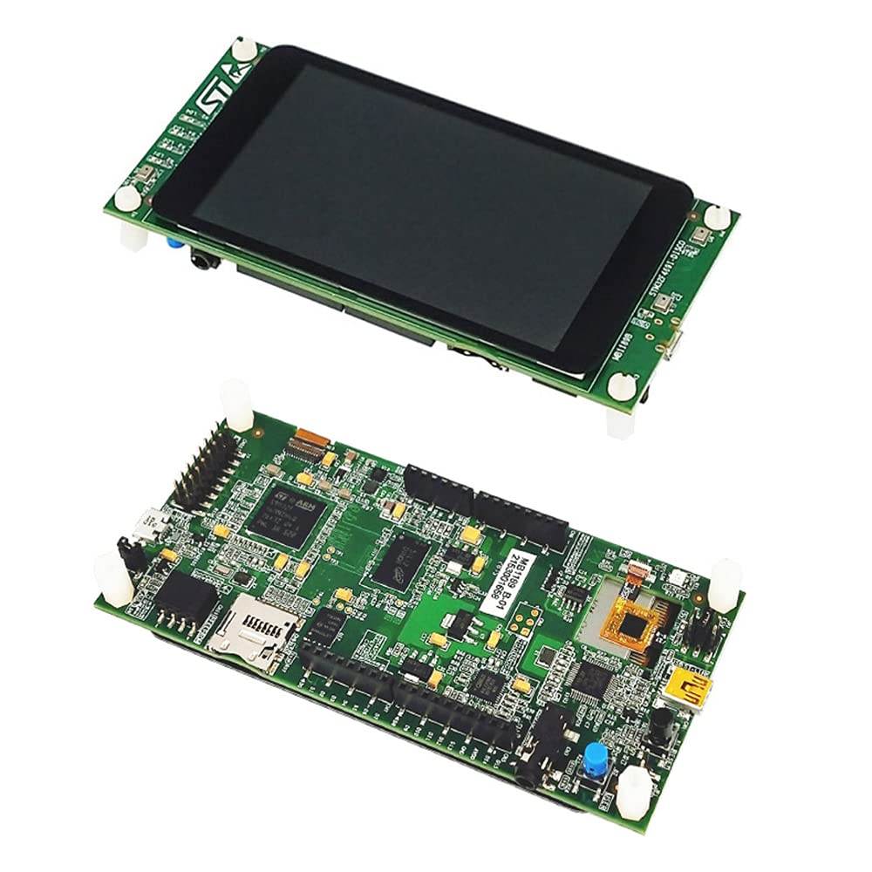
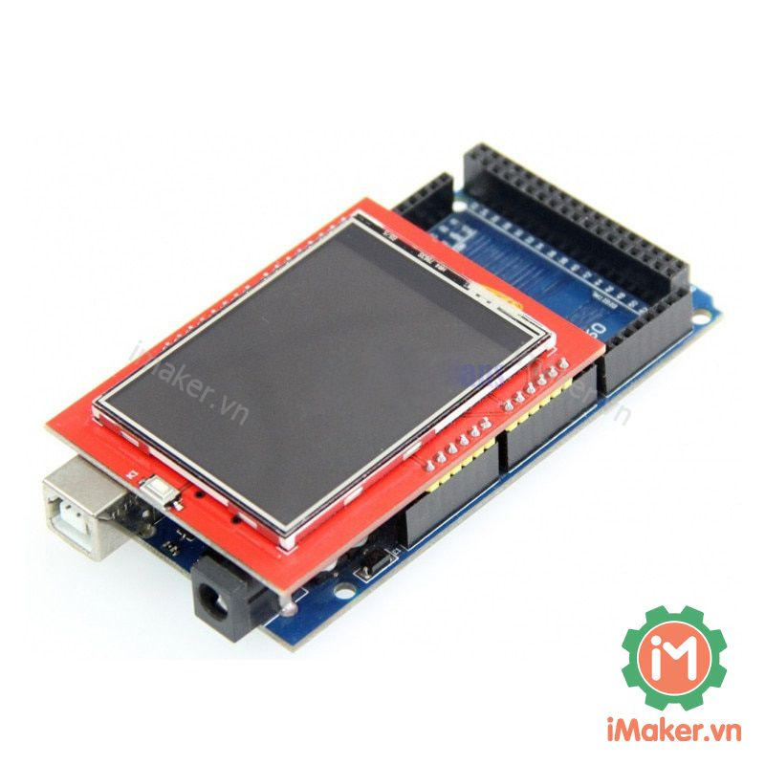
Chọn phương án
Board 32F469I - DISCOVERY
Dựa trên các tiêu chí:
- Khảo sát thị trường trong nước.
- Nền tảng hỗ trợ thiết kế và lập trình UI.
- Hiệu năng: xung clock
- Cấu hình: Ram, Rom, ngọại vi hỗ trợ đồ họa…
Stm32 DISC board có cả
frontEnd và backEnd
Arduino vs Touch screen
Màn hình cảm ứng Nextion
(cần có thêm MCU) để làm backend

Slide 7
Phân tích hệ PCS
- Sơ đồ khối của điều khiển vòng kính của hệ.
- Các tính hiệu điện

Slide 8
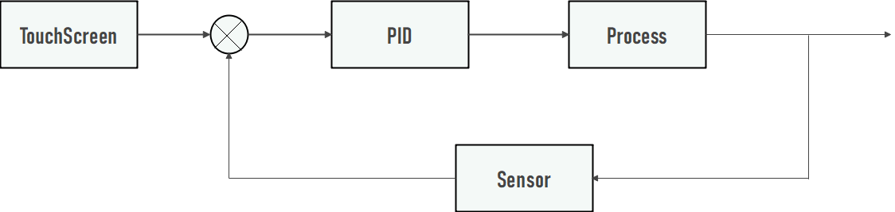
Phân tích sơ đồ điều khiển trên hệ
Process:
Mức nước
Lưu lượng
Áp suất
Nhiệu độ

Slide 9
Phân tích các tín hiệu
Thành Phần | Tín hiệu
Analog Output | Analog 0 – 10 V
Digital Input | Digital logic level 0 - 24
Digital Output | Digital logic level 0 - 24
Analog Input | Analog 0 – 10 V

Slide 10
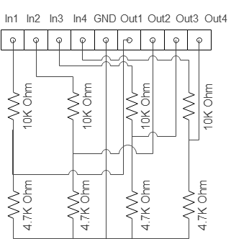
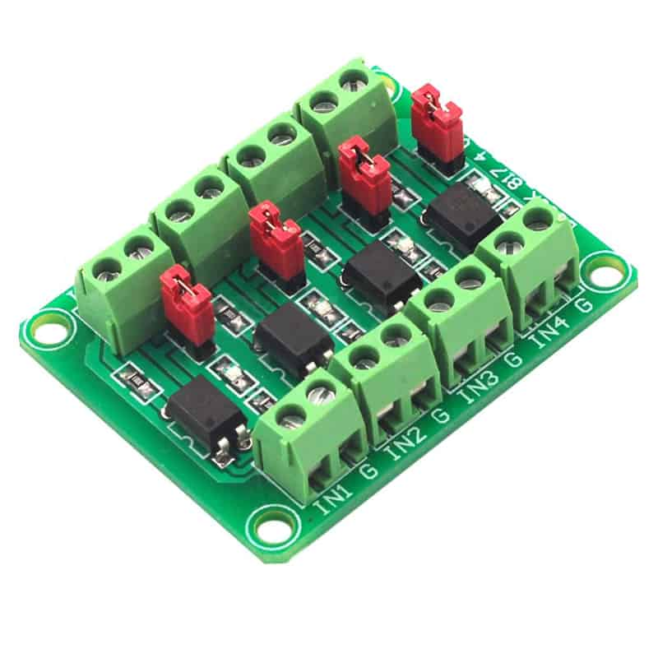
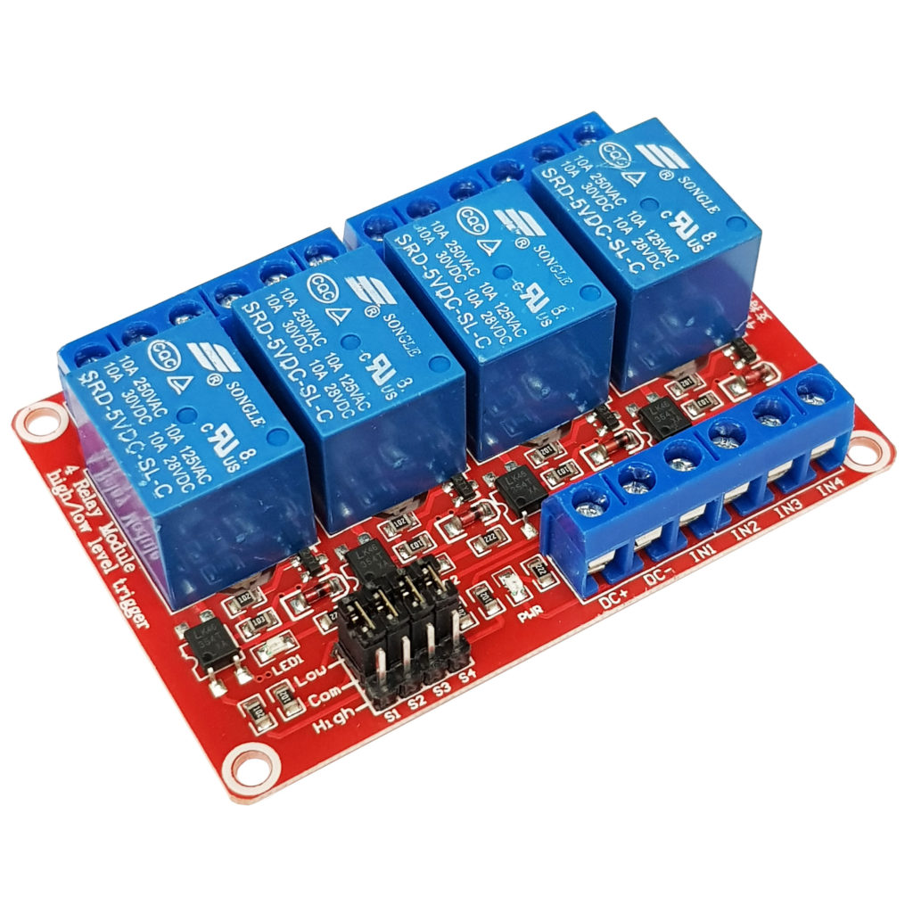
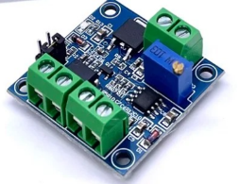
Chọn các module chuyển đổi tính hiệu
Analog Input
Mạch chia áp tự thiết kế
Digital Input
Module::Opto-isolator 4
Digital Output
Module::Relay 4 channel
Analog Output
Module::pwmToAnalog

Slide 11
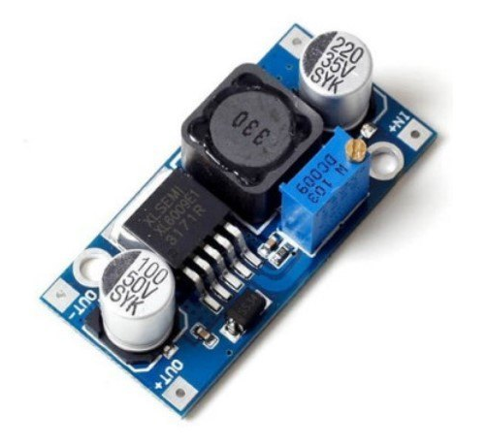
Nguồn
Module::DC 24V to DC 5V
Lý do:
Tận dụng bộ nguồn 24V có sẵn trên hệ PCS, chuyển đổi
thành nguồn 5V để cấp cho MCU và các
module cần nguồn 5V khác.

Slide 12
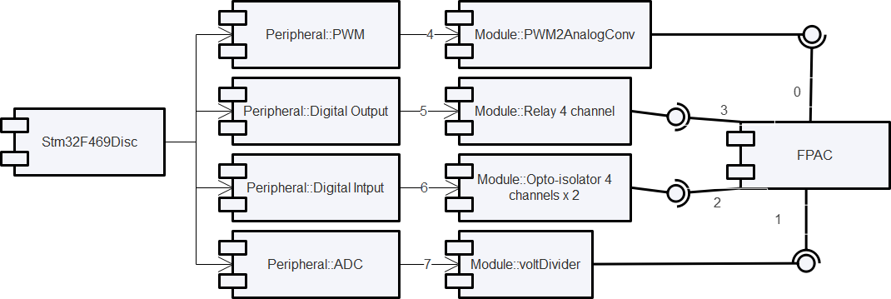
Sơ đồ khối

Slide 13
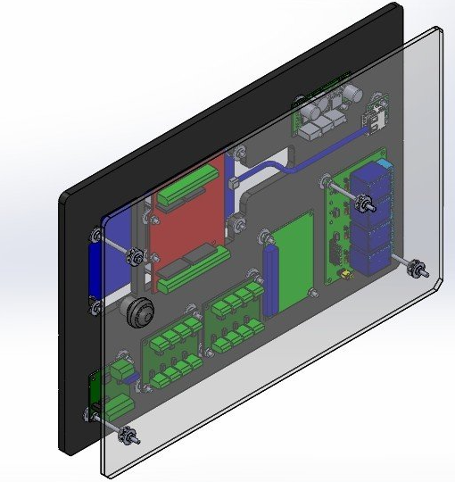
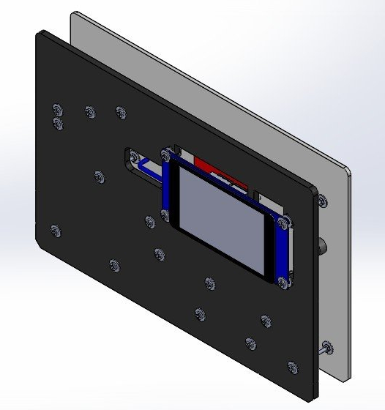
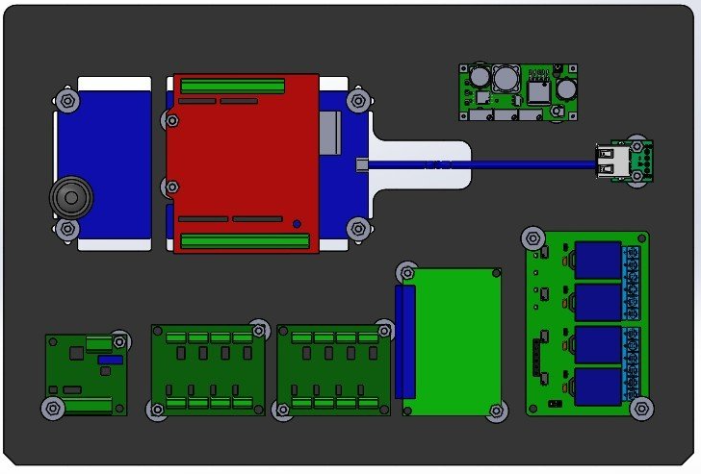
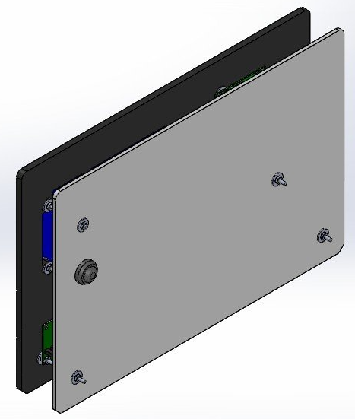
Hệ thống điện

Slide 14


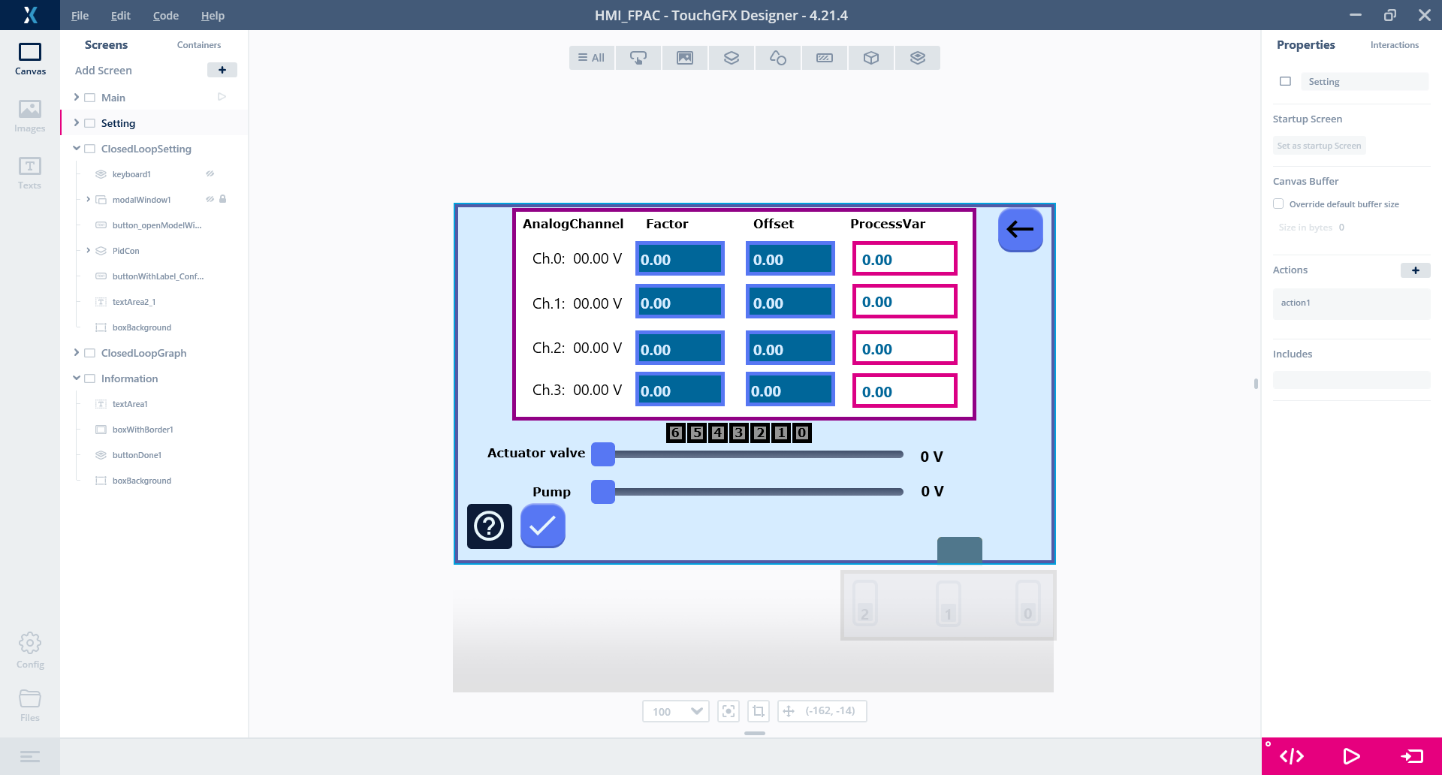
Thiết kế HMI
Tổng quan nền tảng stm32TouchGfx
Ngôn ngữ C++

Slide 15
Định hướng của phần mềm bare-metal hay RTOS?
FreeRTOS
Đặt điểm của hệ thống HIM mà ta đang thiết kế:
Chương trình phức tạp.
Hệ thống có nhiều trạng thái.
Hệ thống có nhiều event.
Yêu cầu thời gian thực.
Yêu cầu xử lý đa nhiệm và chia sẻ tài nguyên.
=> việc lập trình bare metal sẽ rất khó khăn cho phát triển và bảo trì.
Giải pháp:
Cài đặt hệ điều hành thời gian thực cho hệ thống này là điều cần thiết.
Stm32 và nền tảng stm32TouchGfx đều hỗ trợ hệ điều hành FreeRTOS.
Do đó áp dụng hệ điều hành FreeRTOS.

Slide 16
Viết firmware cho các periperals
Firmware External Interrupt
Firmware PWM
Firmware ADC
Firmware Digital Output
Firmware PID

Slide 17
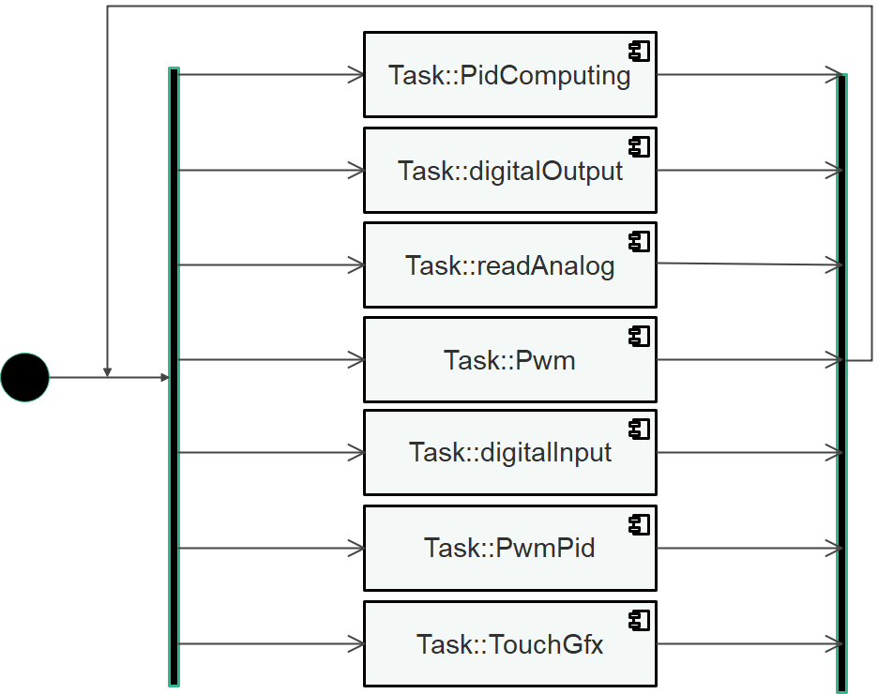
Các task của phần mềm
Tổng quan
Task::readAnalog
Task::Pwm
Task::PwmPid
Task::digitalOutput
Task::digitalInput
Task::PidComputing
Task::TouchGfx

Slide 18
Đánh giá chất lượng hệ thống
Đúng về mặc logic, nhưng có sai số gây ra bởi vì hiệu năng, linh kiện, độ ưu tiên của các task:
Đánh giá độ tuyến tính của Module tự thiết kế
Chất lượng biểu đồ

Slide 19
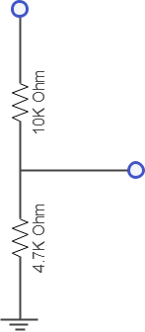
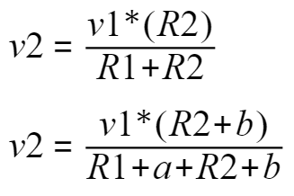
Đánh giá chất lượng hệ thống
Độ tuyến tính của mạch phân áp
r1: giá trị danh nghĩa của r1
r2: giá trị danh nghĩa của r2
a : sai số của R1
b : sai số của R2
Giá trị thật của R1 = r1 + a
Giá trị thật của R2 = r2 + b
Đinh nghĩa hàm số tuyến tính:
Một hàm số được gọi là tuyến tính nếu nó có thể biểu diễn dưới dạng f(x) = ax + b với a và b là các hằng số.
R1
(*) Công thức tổng quát
(đã được chứng minh ở
nhiều tài liệu điện tử cơ bản)
Ta thấy: phương trình (**) có dạng
f(x) = ax + b
a = (R2+b)/(R1+a+R2+b)
b = 0
x := v1
Y := f(x)
=> Mạch phân áp ta thiết kế là tuyến tính
R2
(**) Công thức tổng quát khi
có sai số a và b

Slide 20
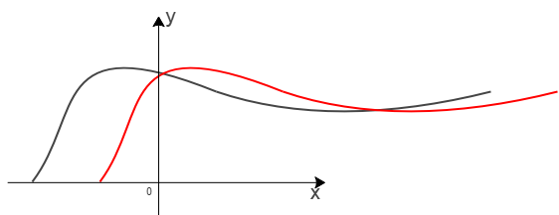


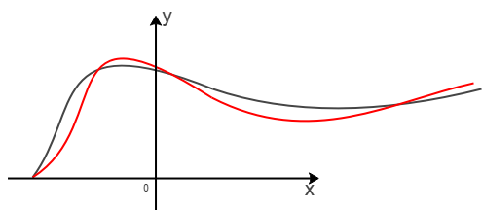
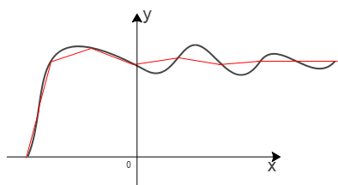
Chất lượng biểu đồ
Các lỗi nghiêm trọng khi vẻ biểu đồ real-time
Biểu đồ trên màng hình
Biểu đồ thực tế
Sai lệch giữa thời gian thực và biểu đồ.
Khoảng sai lệch là cố định.
Update dữ liệu biểu đồ sai lệch về thời gian
với thực thế.
Tần số lấy mẫu quá thắp

Slide 21
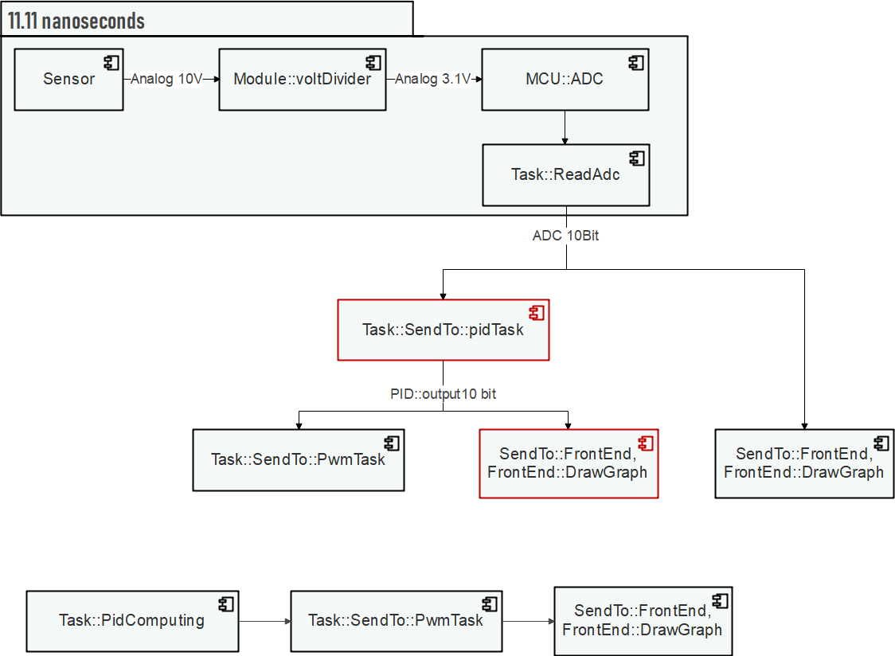
Kiểm tra chất lượng biểu đồ
Diagram: Đường đi của dữ liệu từ cảm biến đến biểu đồ

Slide 22

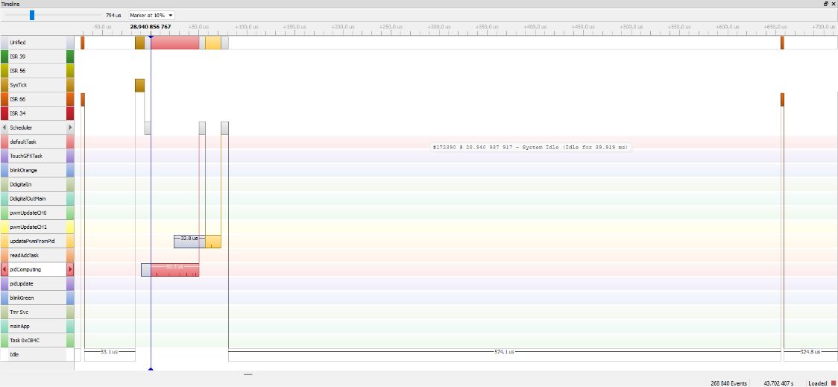
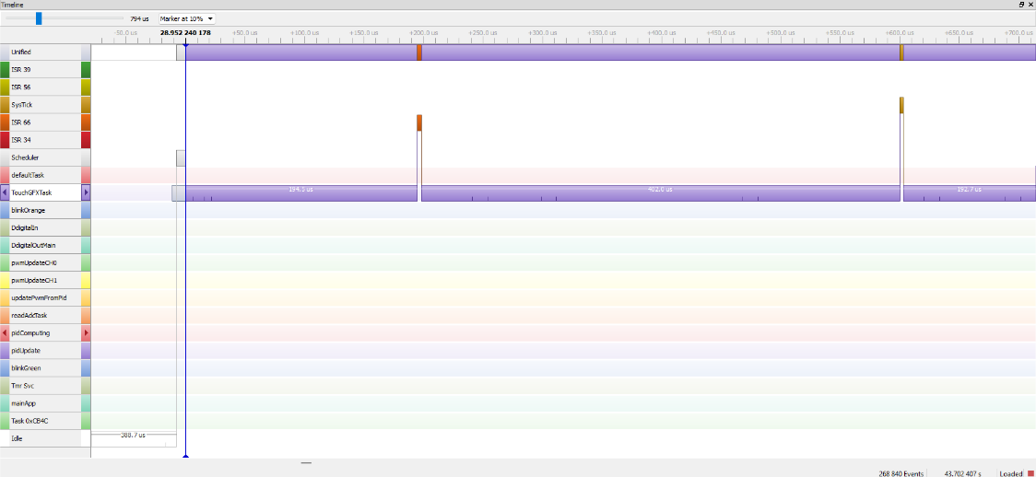
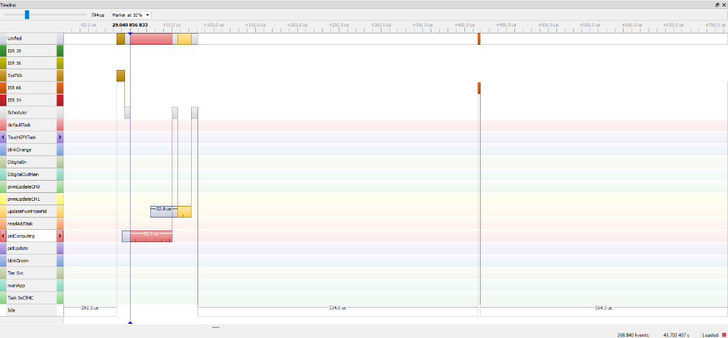
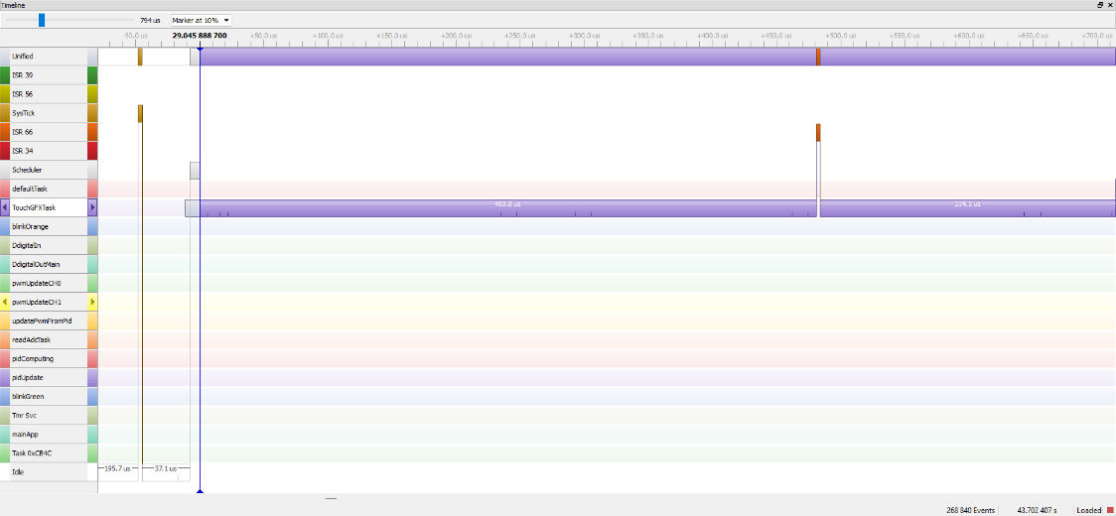
Kiểm tra chất lượng biểu đồ, qua debuger Segger systemView
28,952 - 28,940 = 0.012 s
29,045 - 29,040 = 0.005 (s)

Slide 23
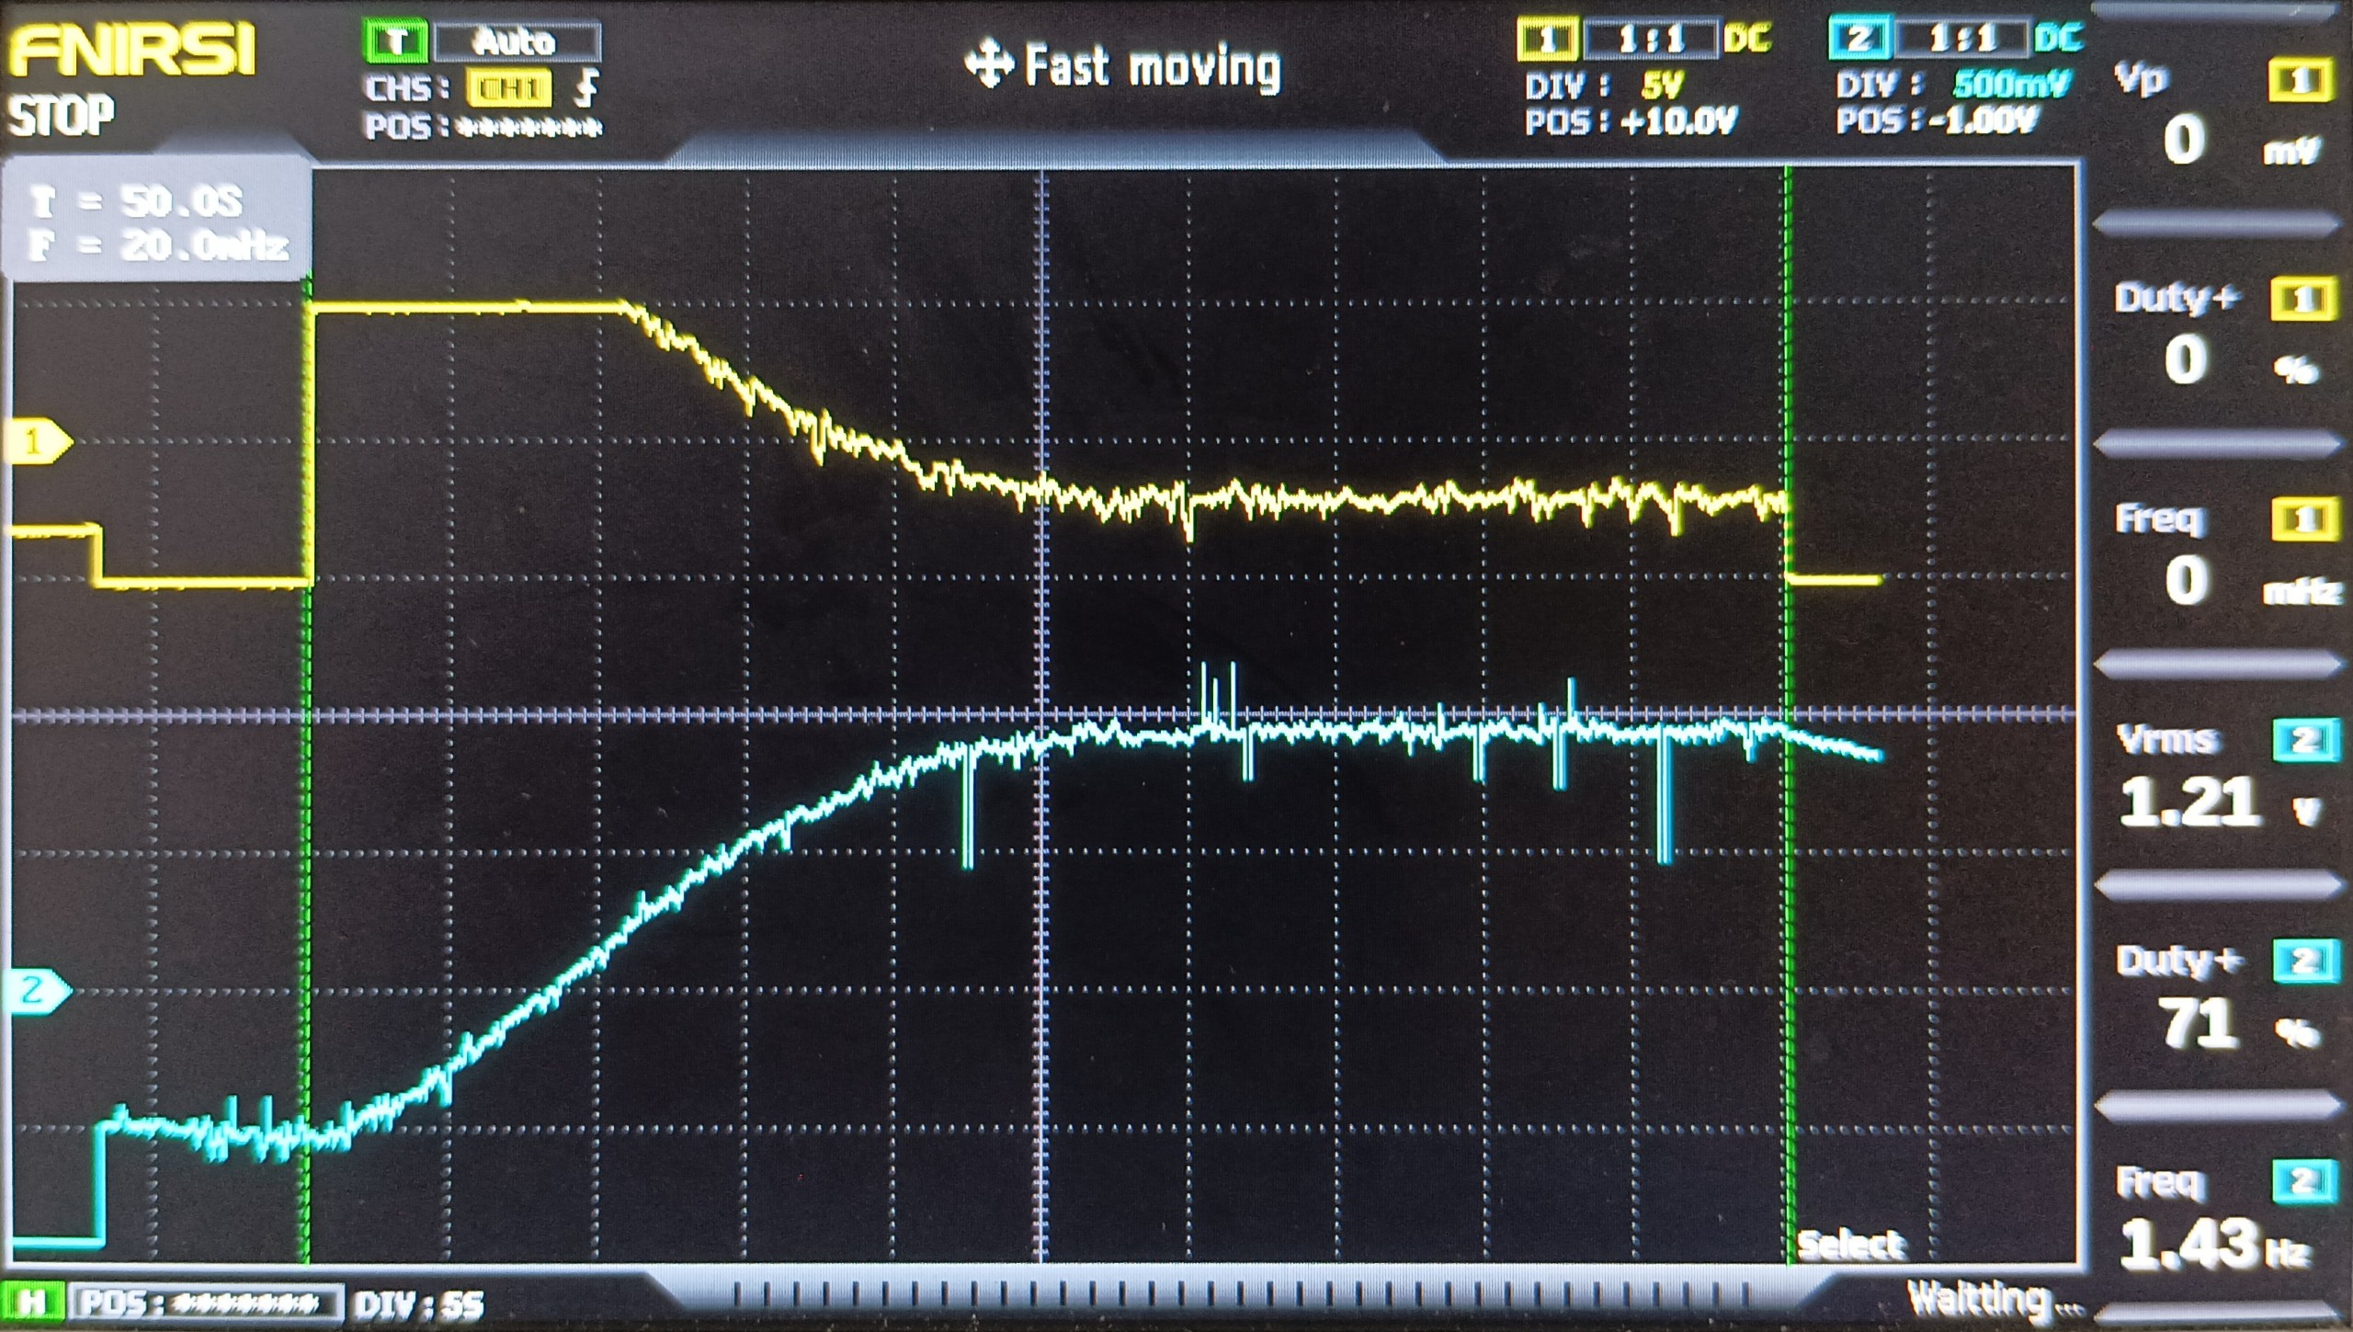
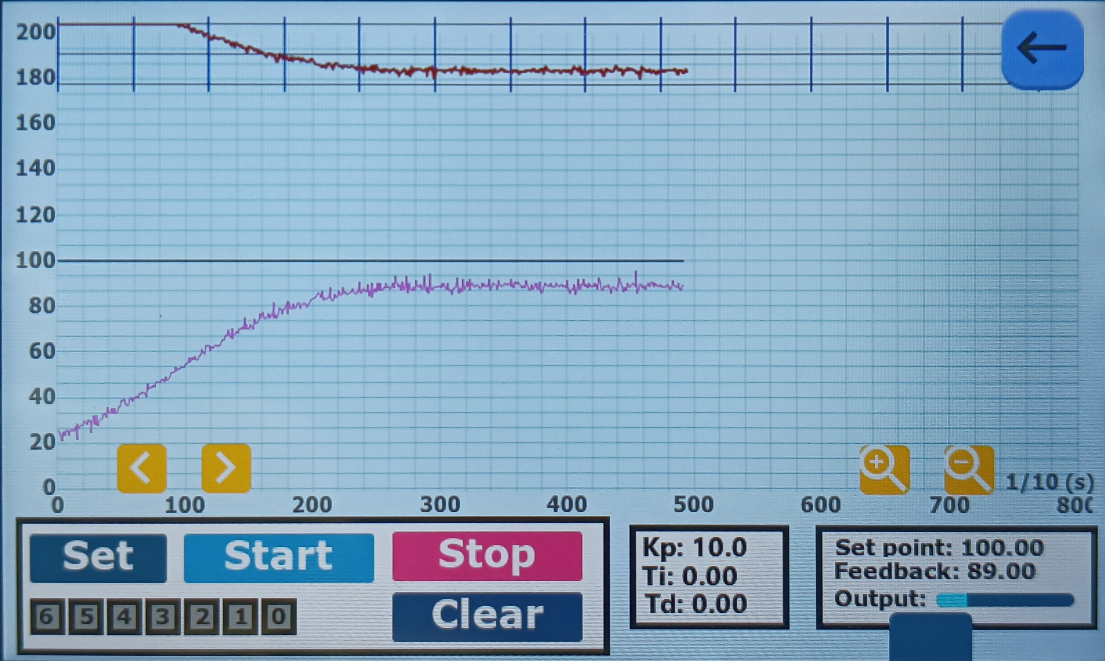
Điều khiển mức nước vòng kính
T = 50 s
T = 50 s

Slide 24
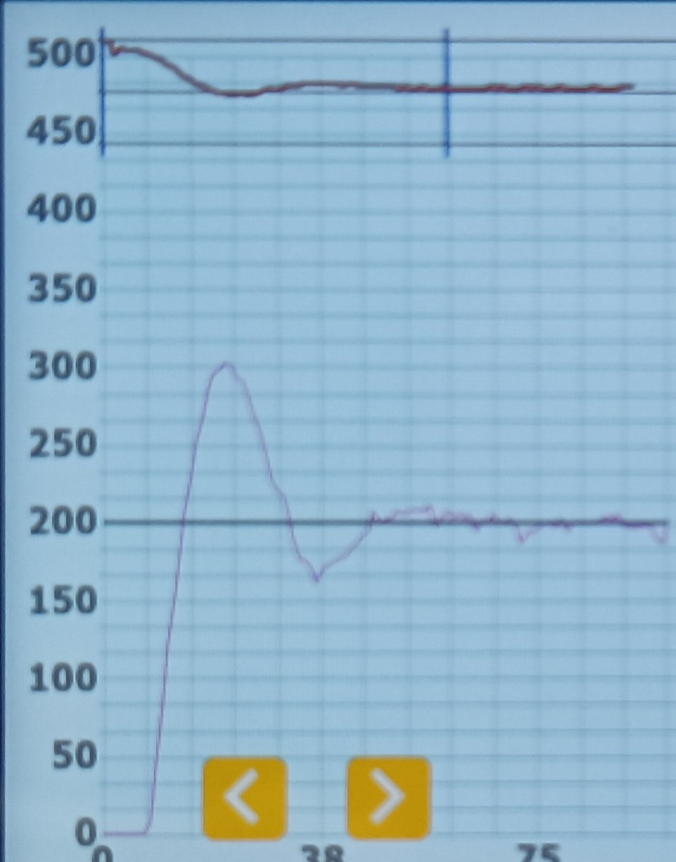
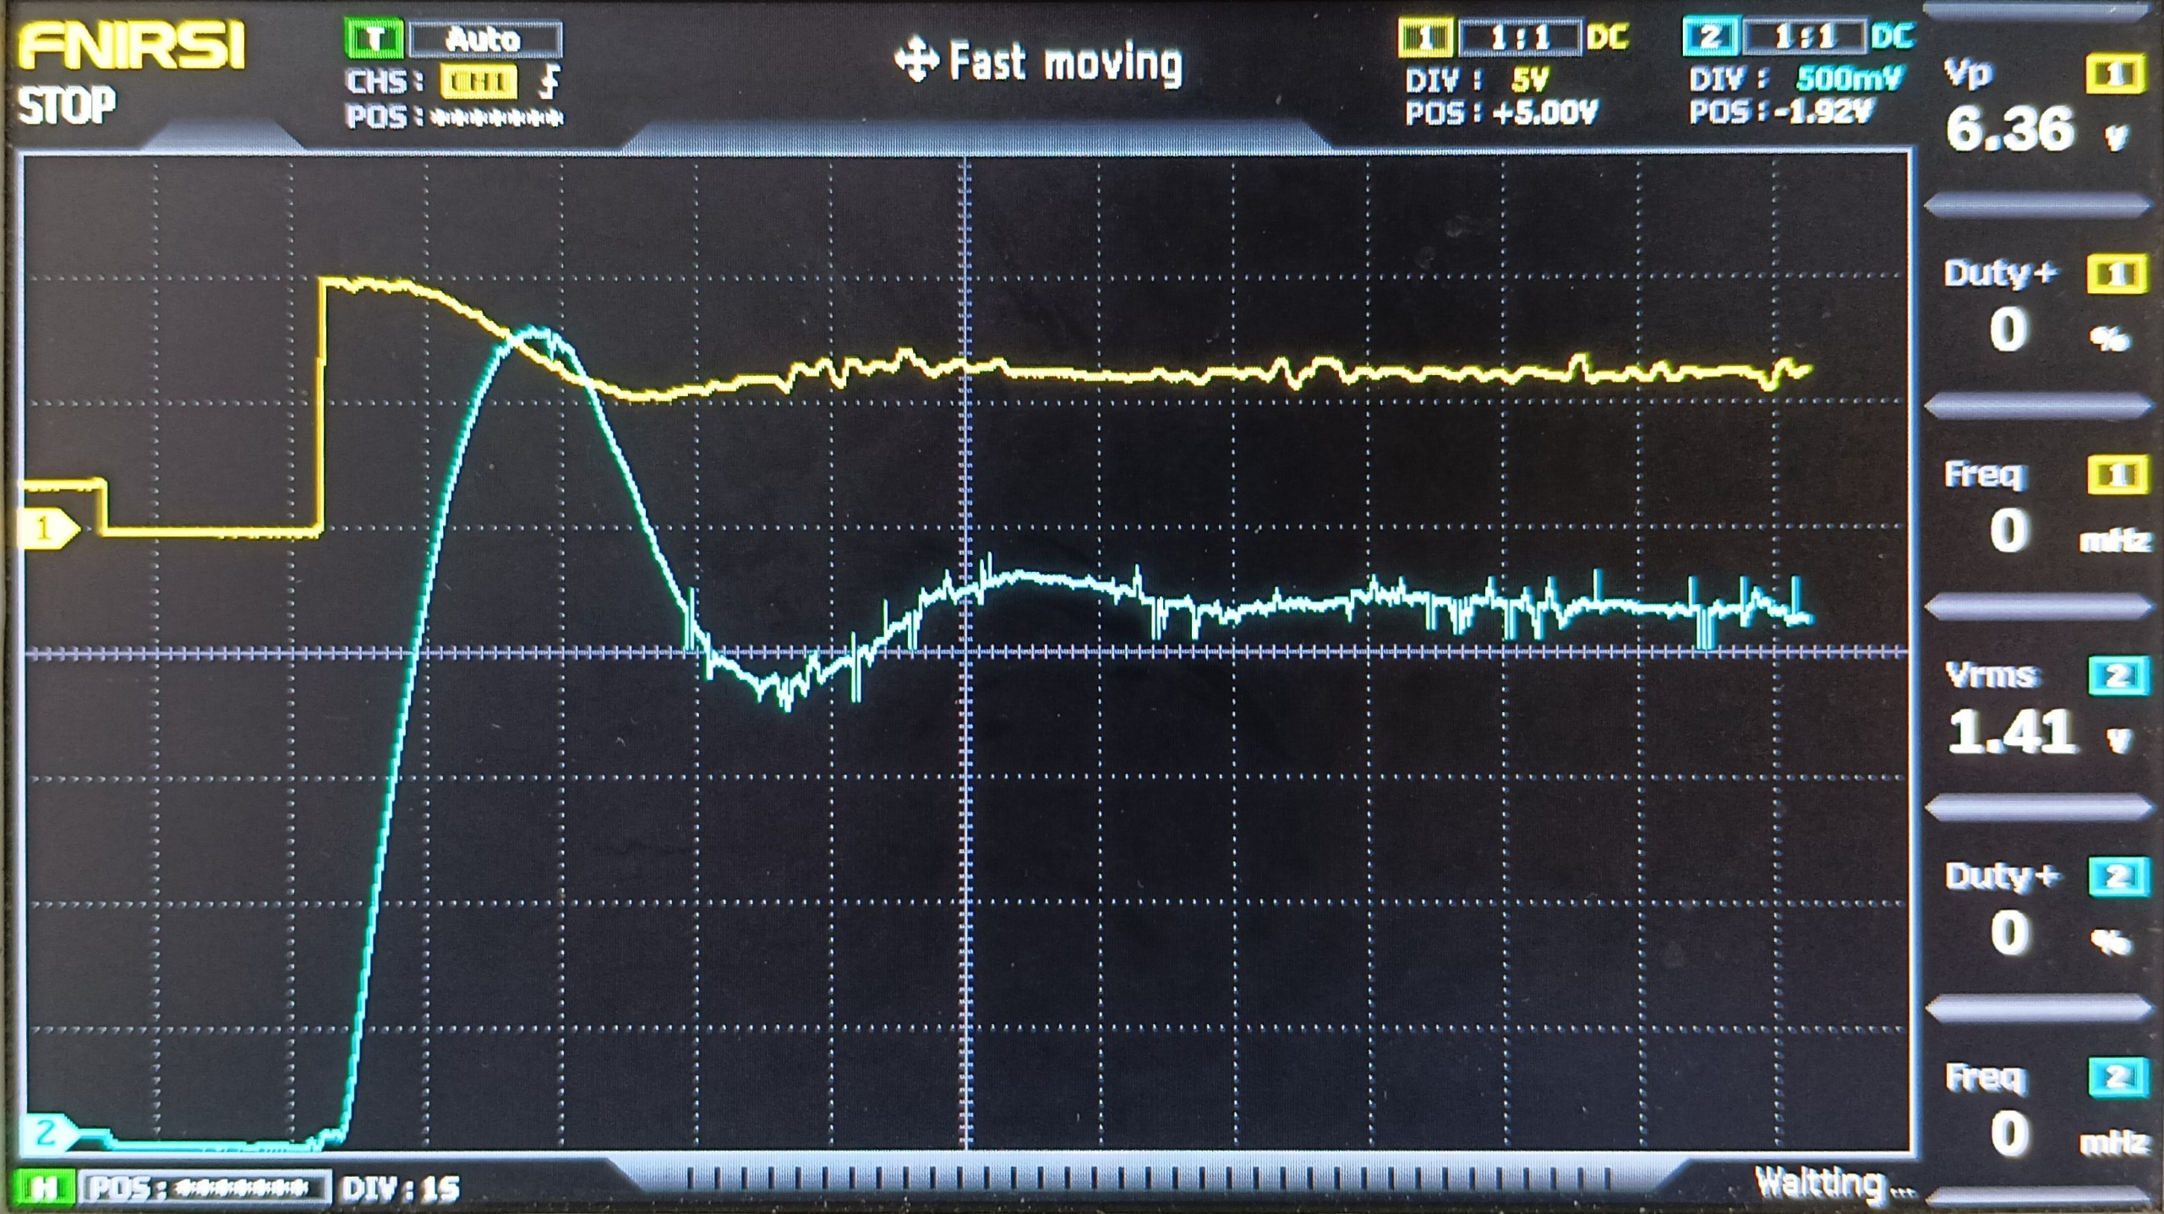
Điều khiển lưu lượng

Slide 25
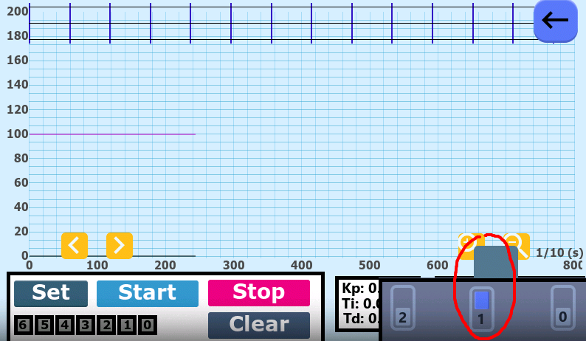
Thực nghiệm
Điều khiển PID, Điều khiển lưu lượng:
Vào màng hình điều khiển pid
Đóng/mở các van sao cho nước được bơm chạy qua cảm biến lưu lượng.
Trên màng hình, mở digital 1 để chọn bơm ở chế độ analog,

Slide 26
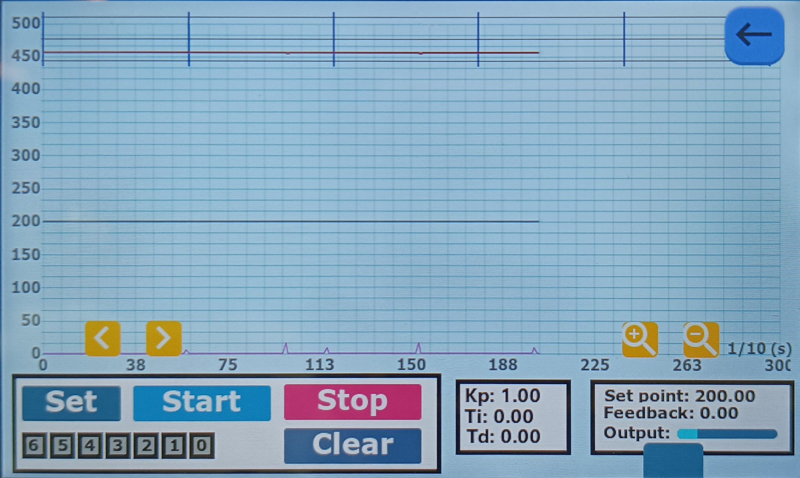
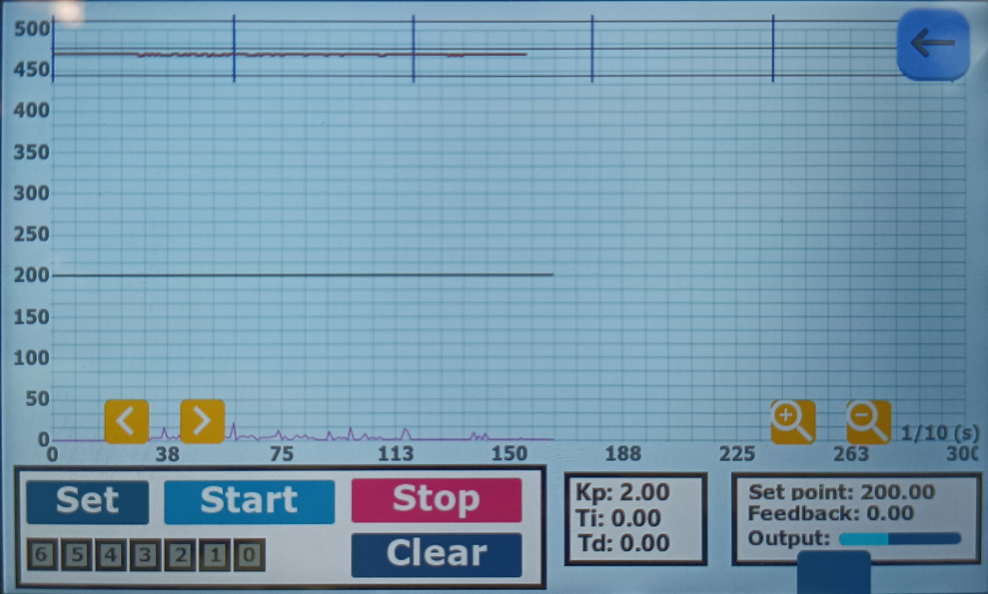
Thực nghiệm
Khảo sát ảnh hưởng của các hệ số
Mục đánh giá:
Output
Feedback
OS (over shoot)
Rasing time
Điều khiển lưu lượng.

Slide 27
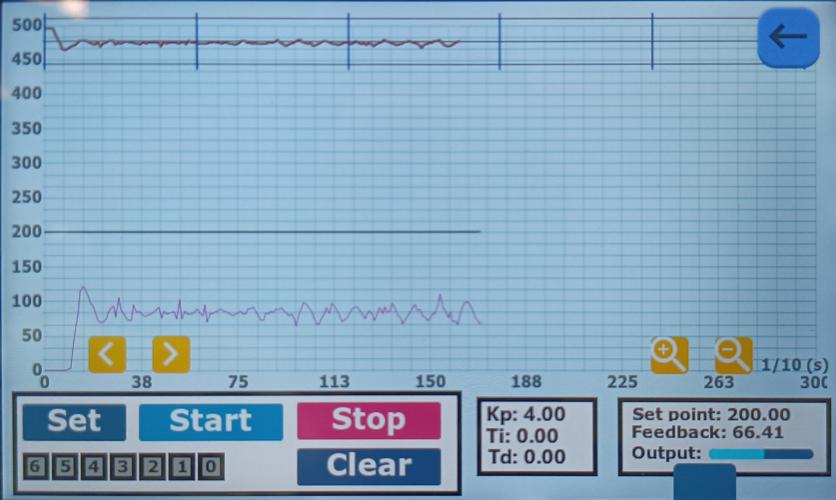
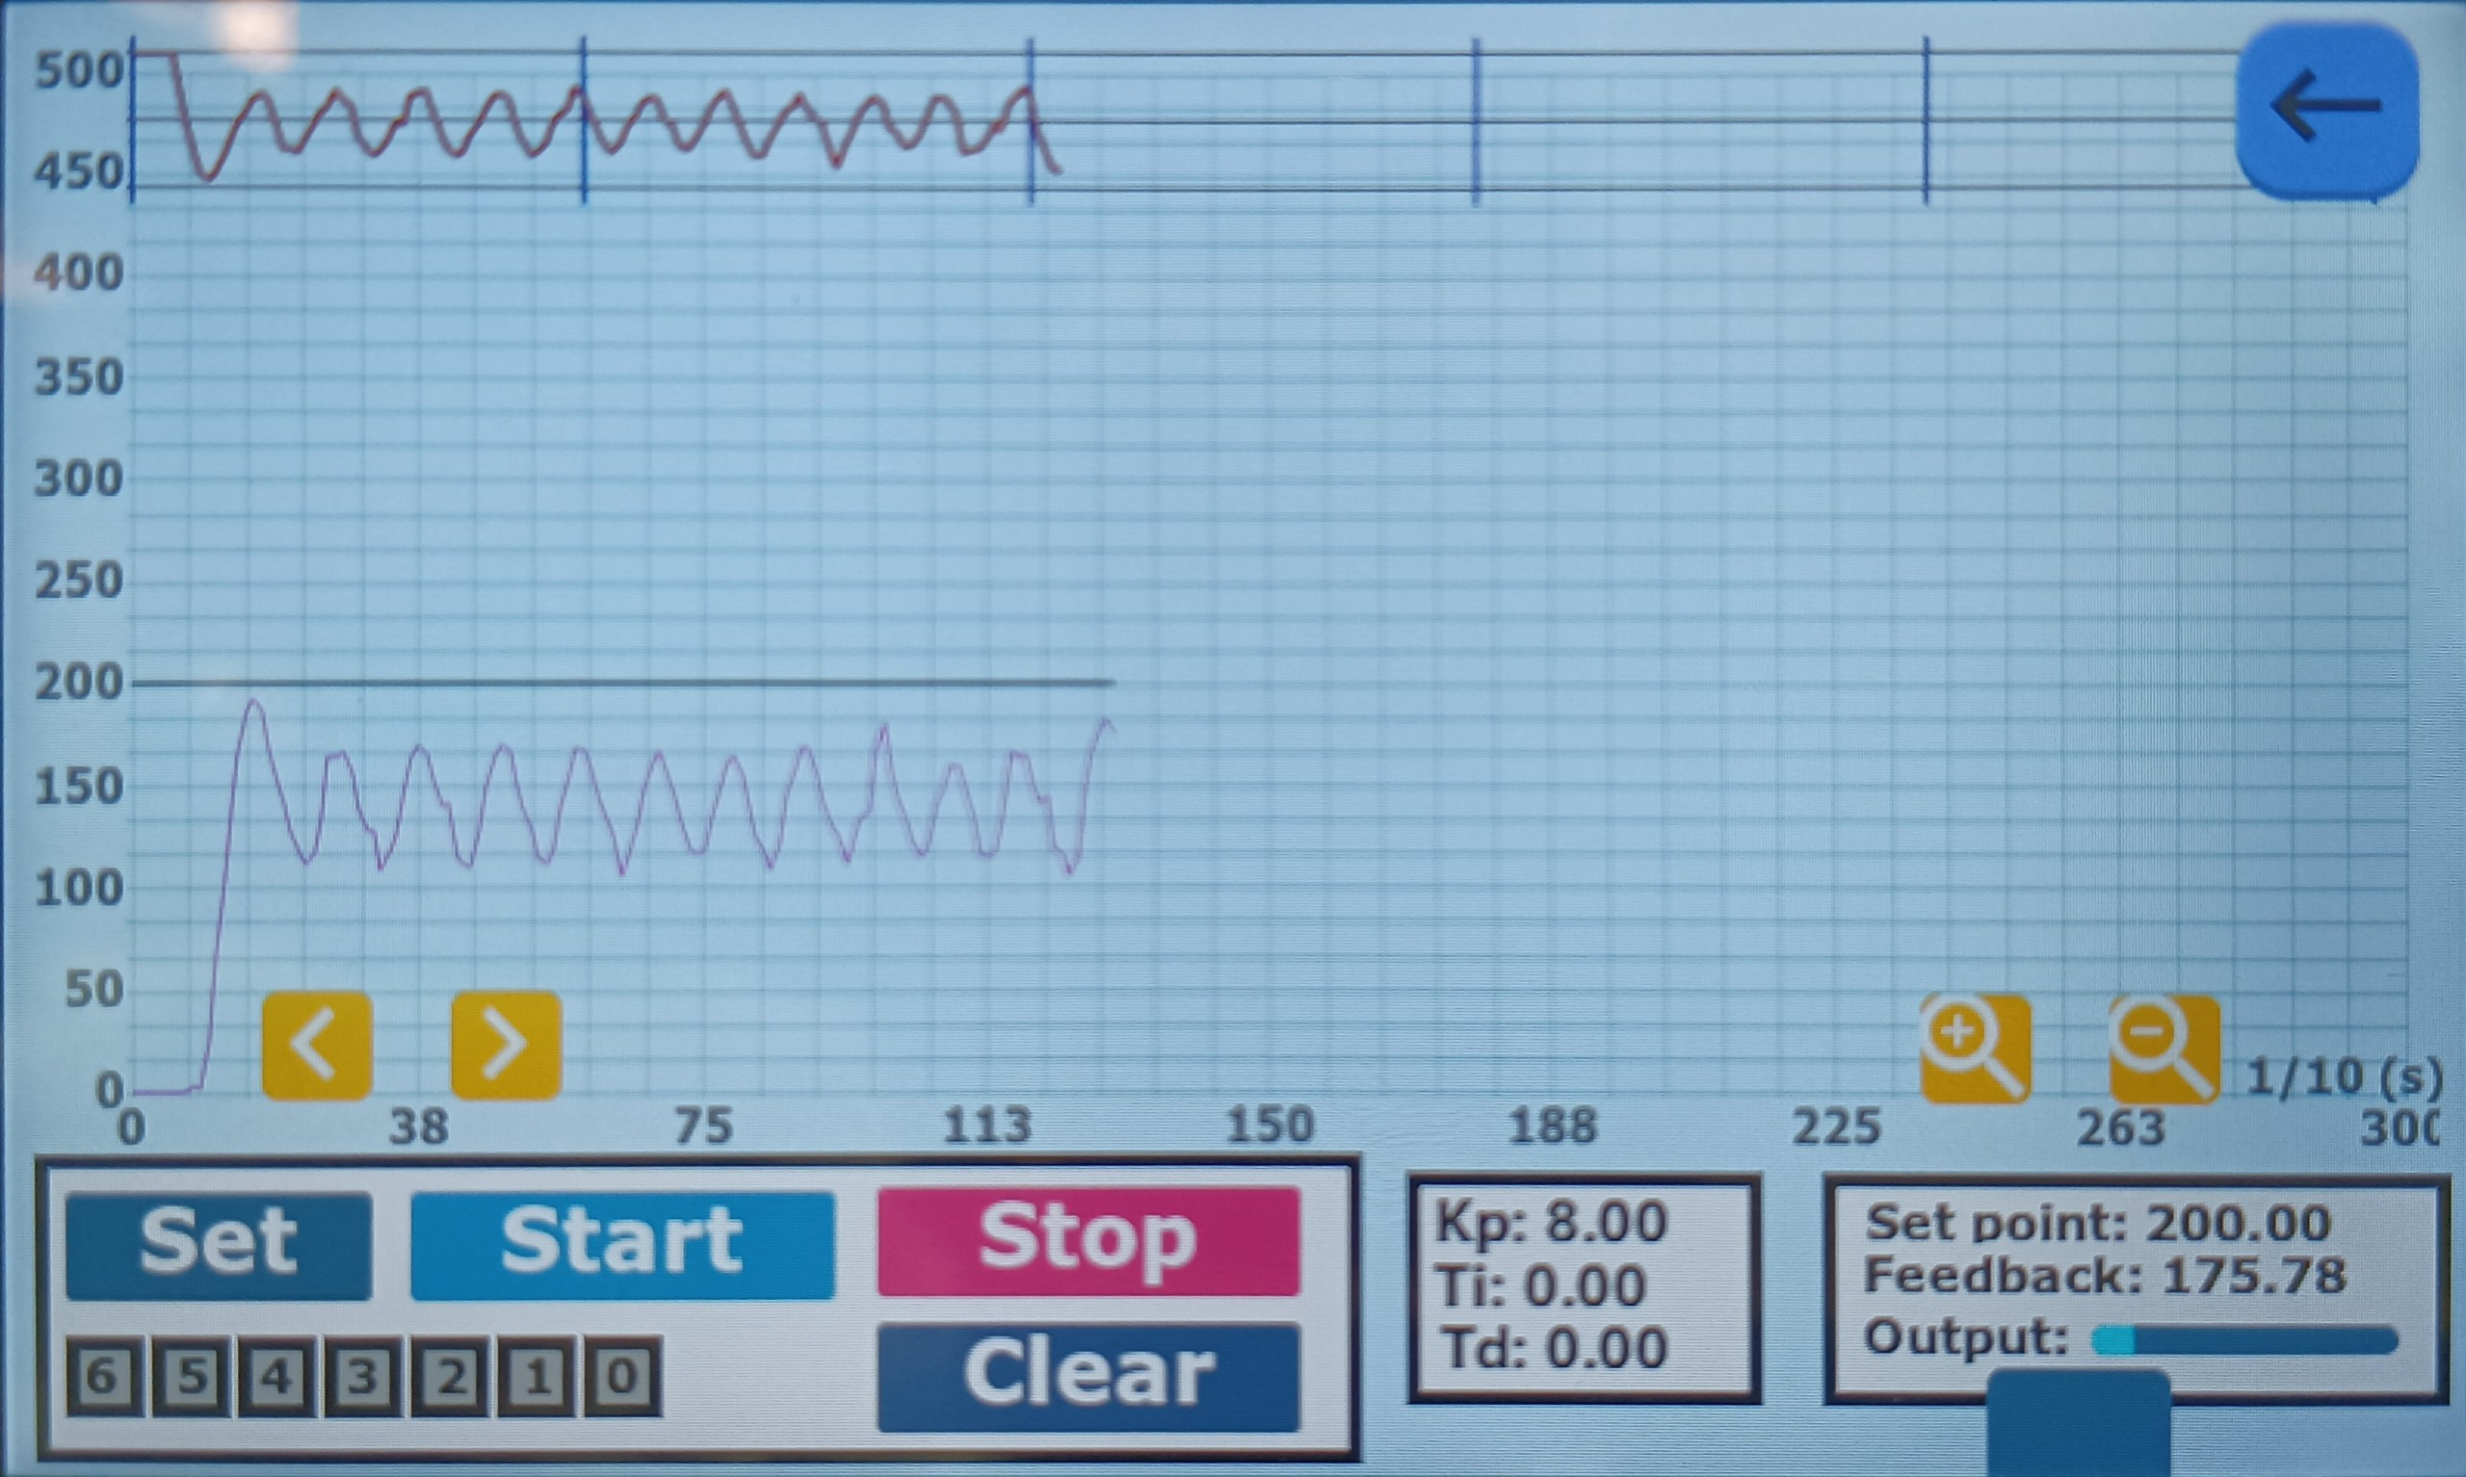
Thực nghiệm
Khảo sát ảnh hưởng của các hệ số
Điều khiển lưu lượng.

Slide 28
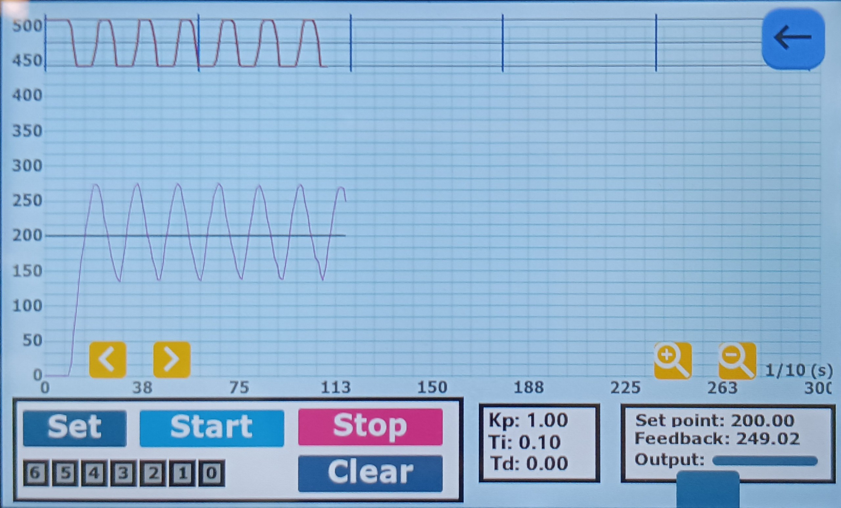
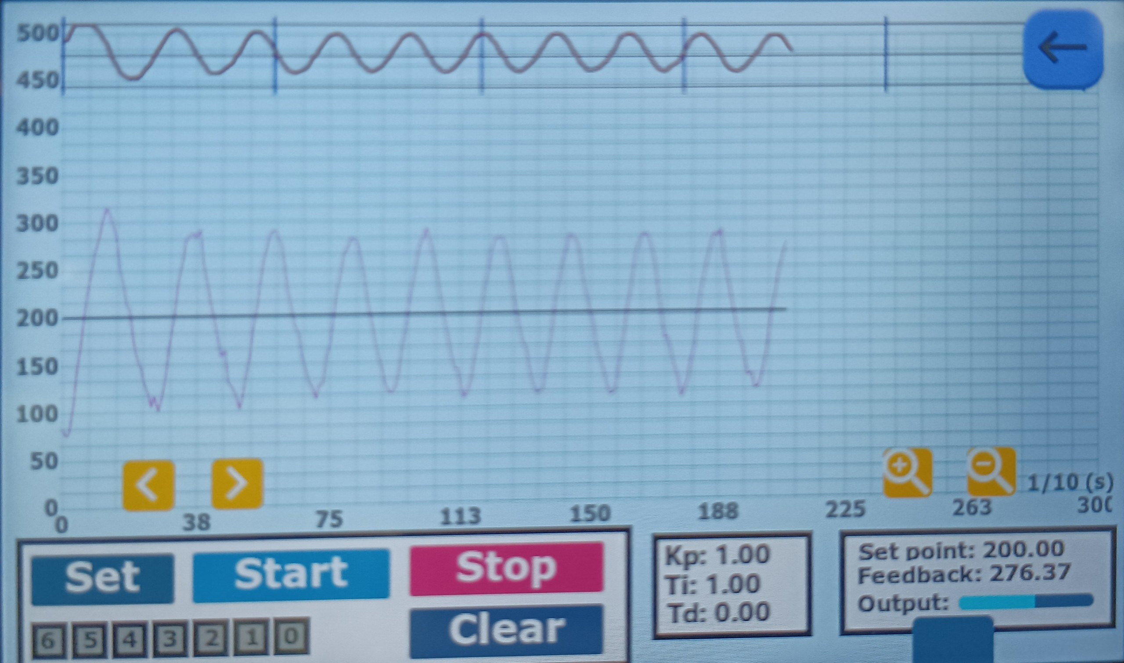
Thực nghiệm
Khảo sát ảnh hưởng của các hệ số

Slide 29
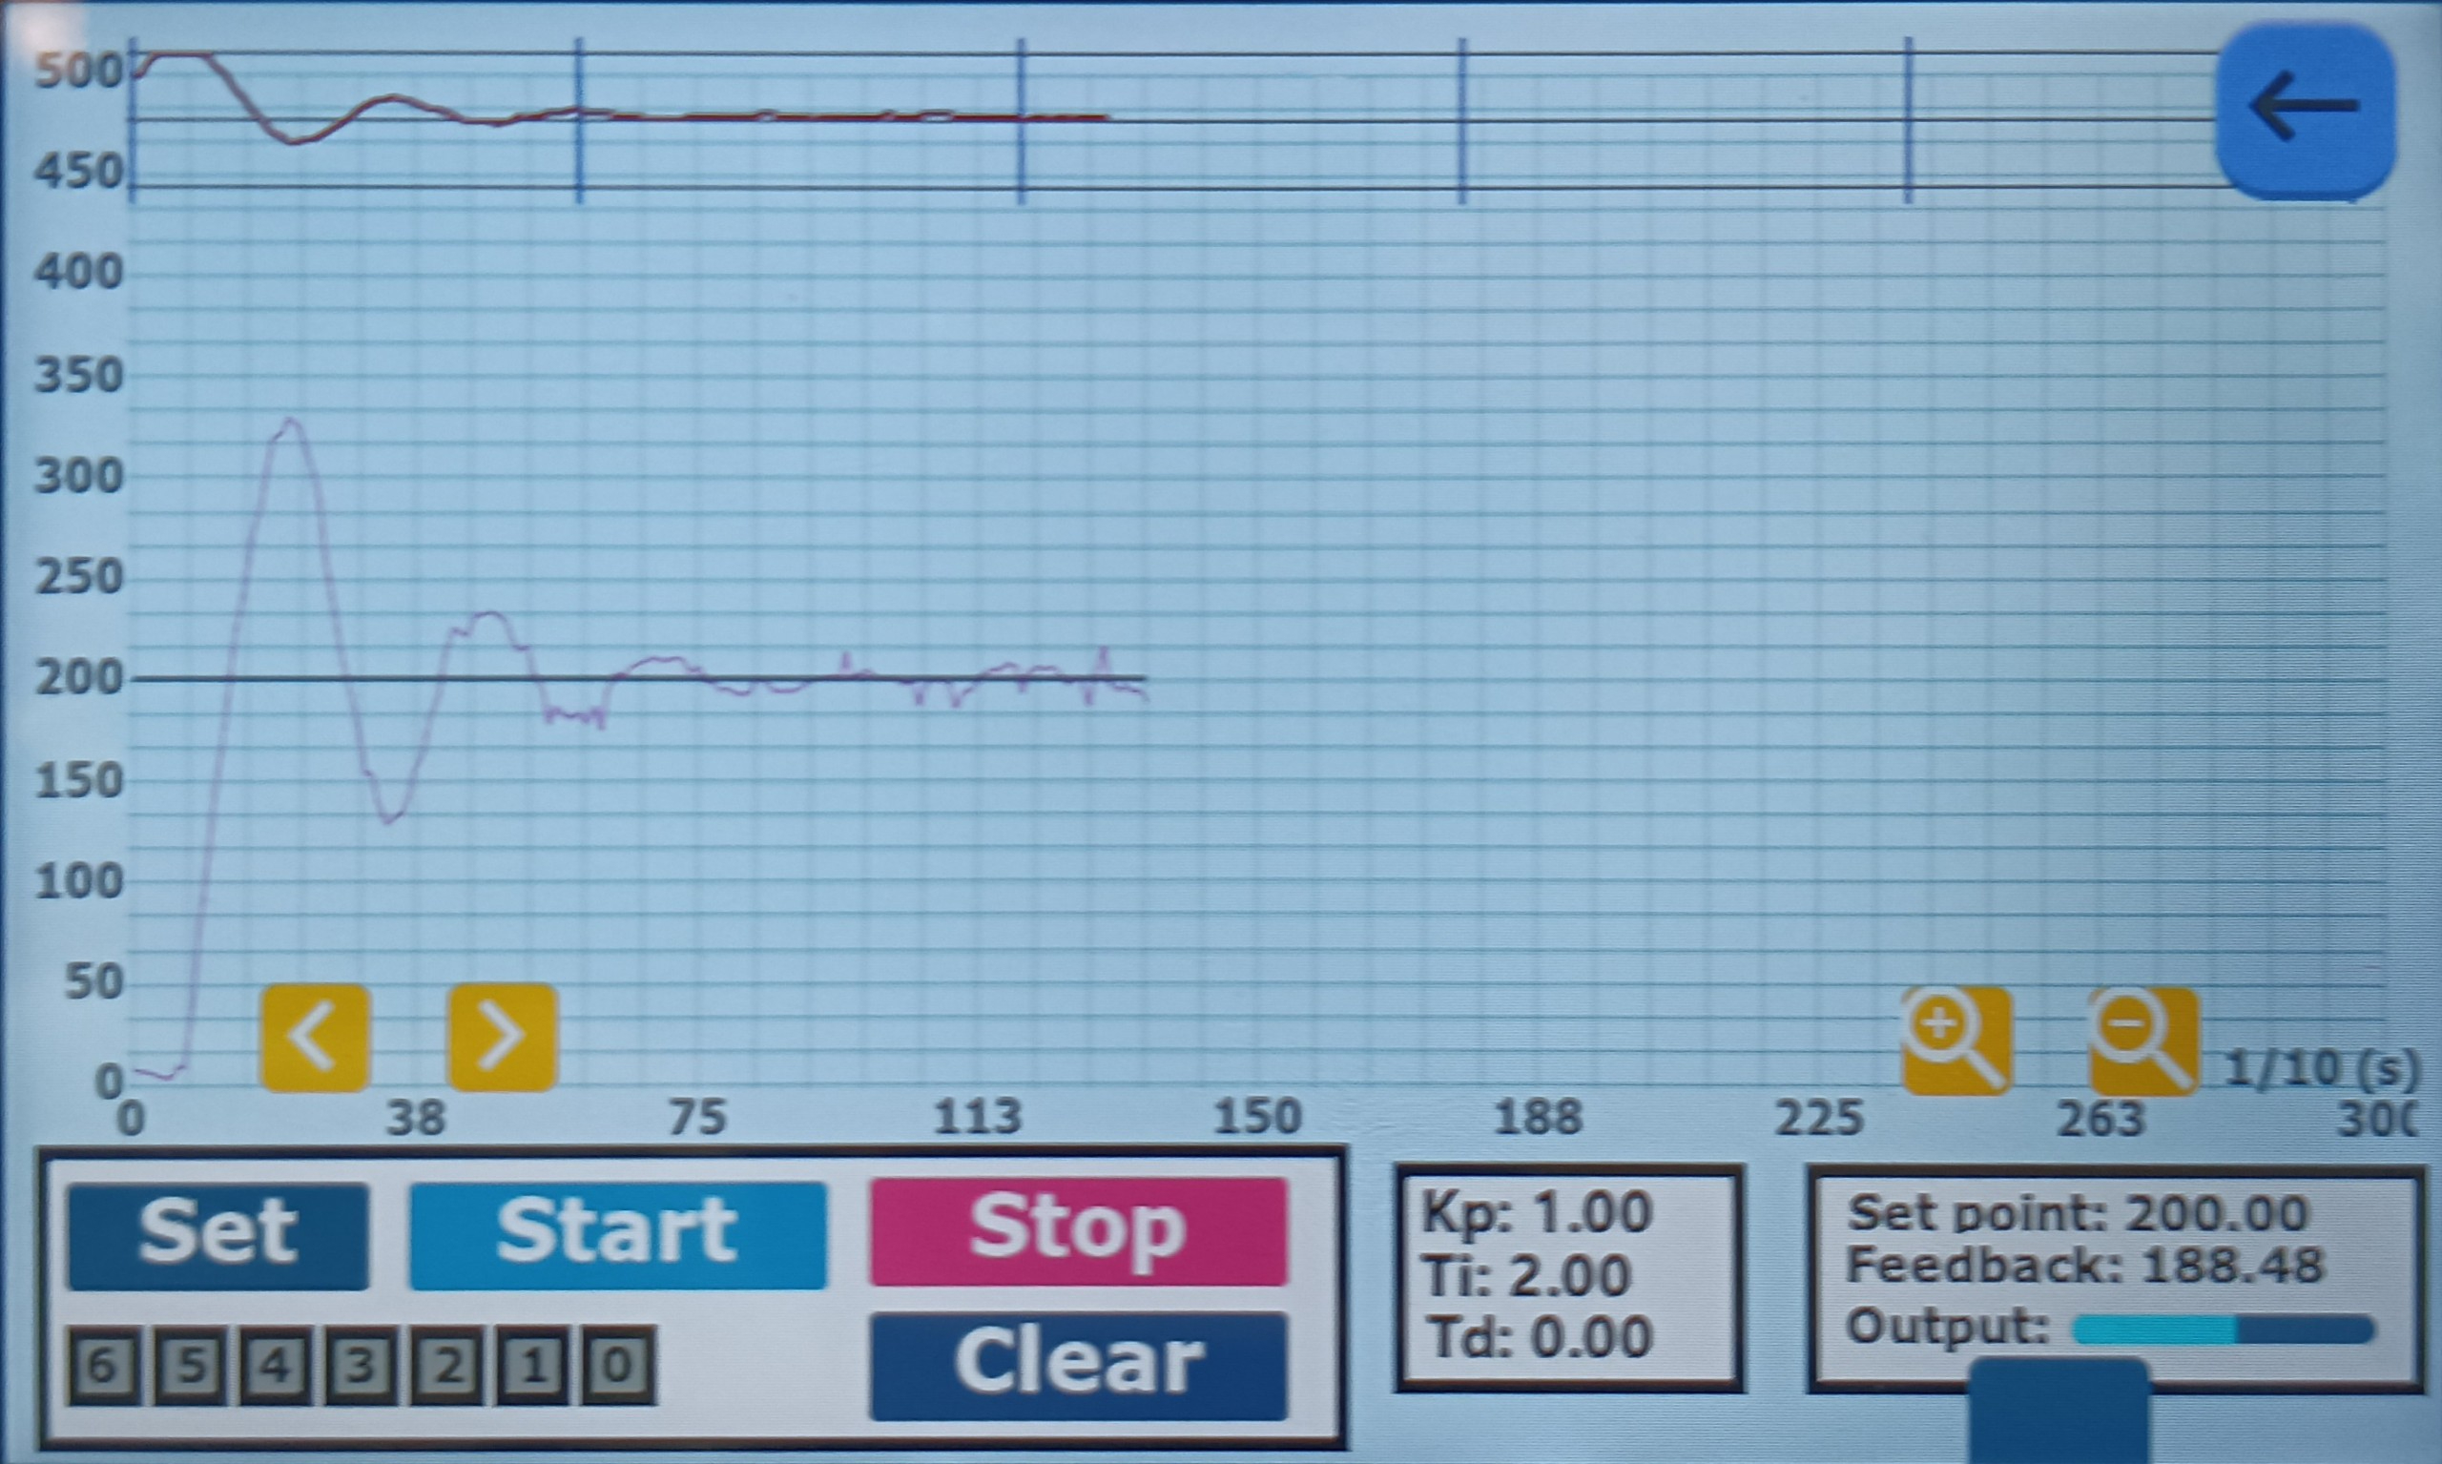
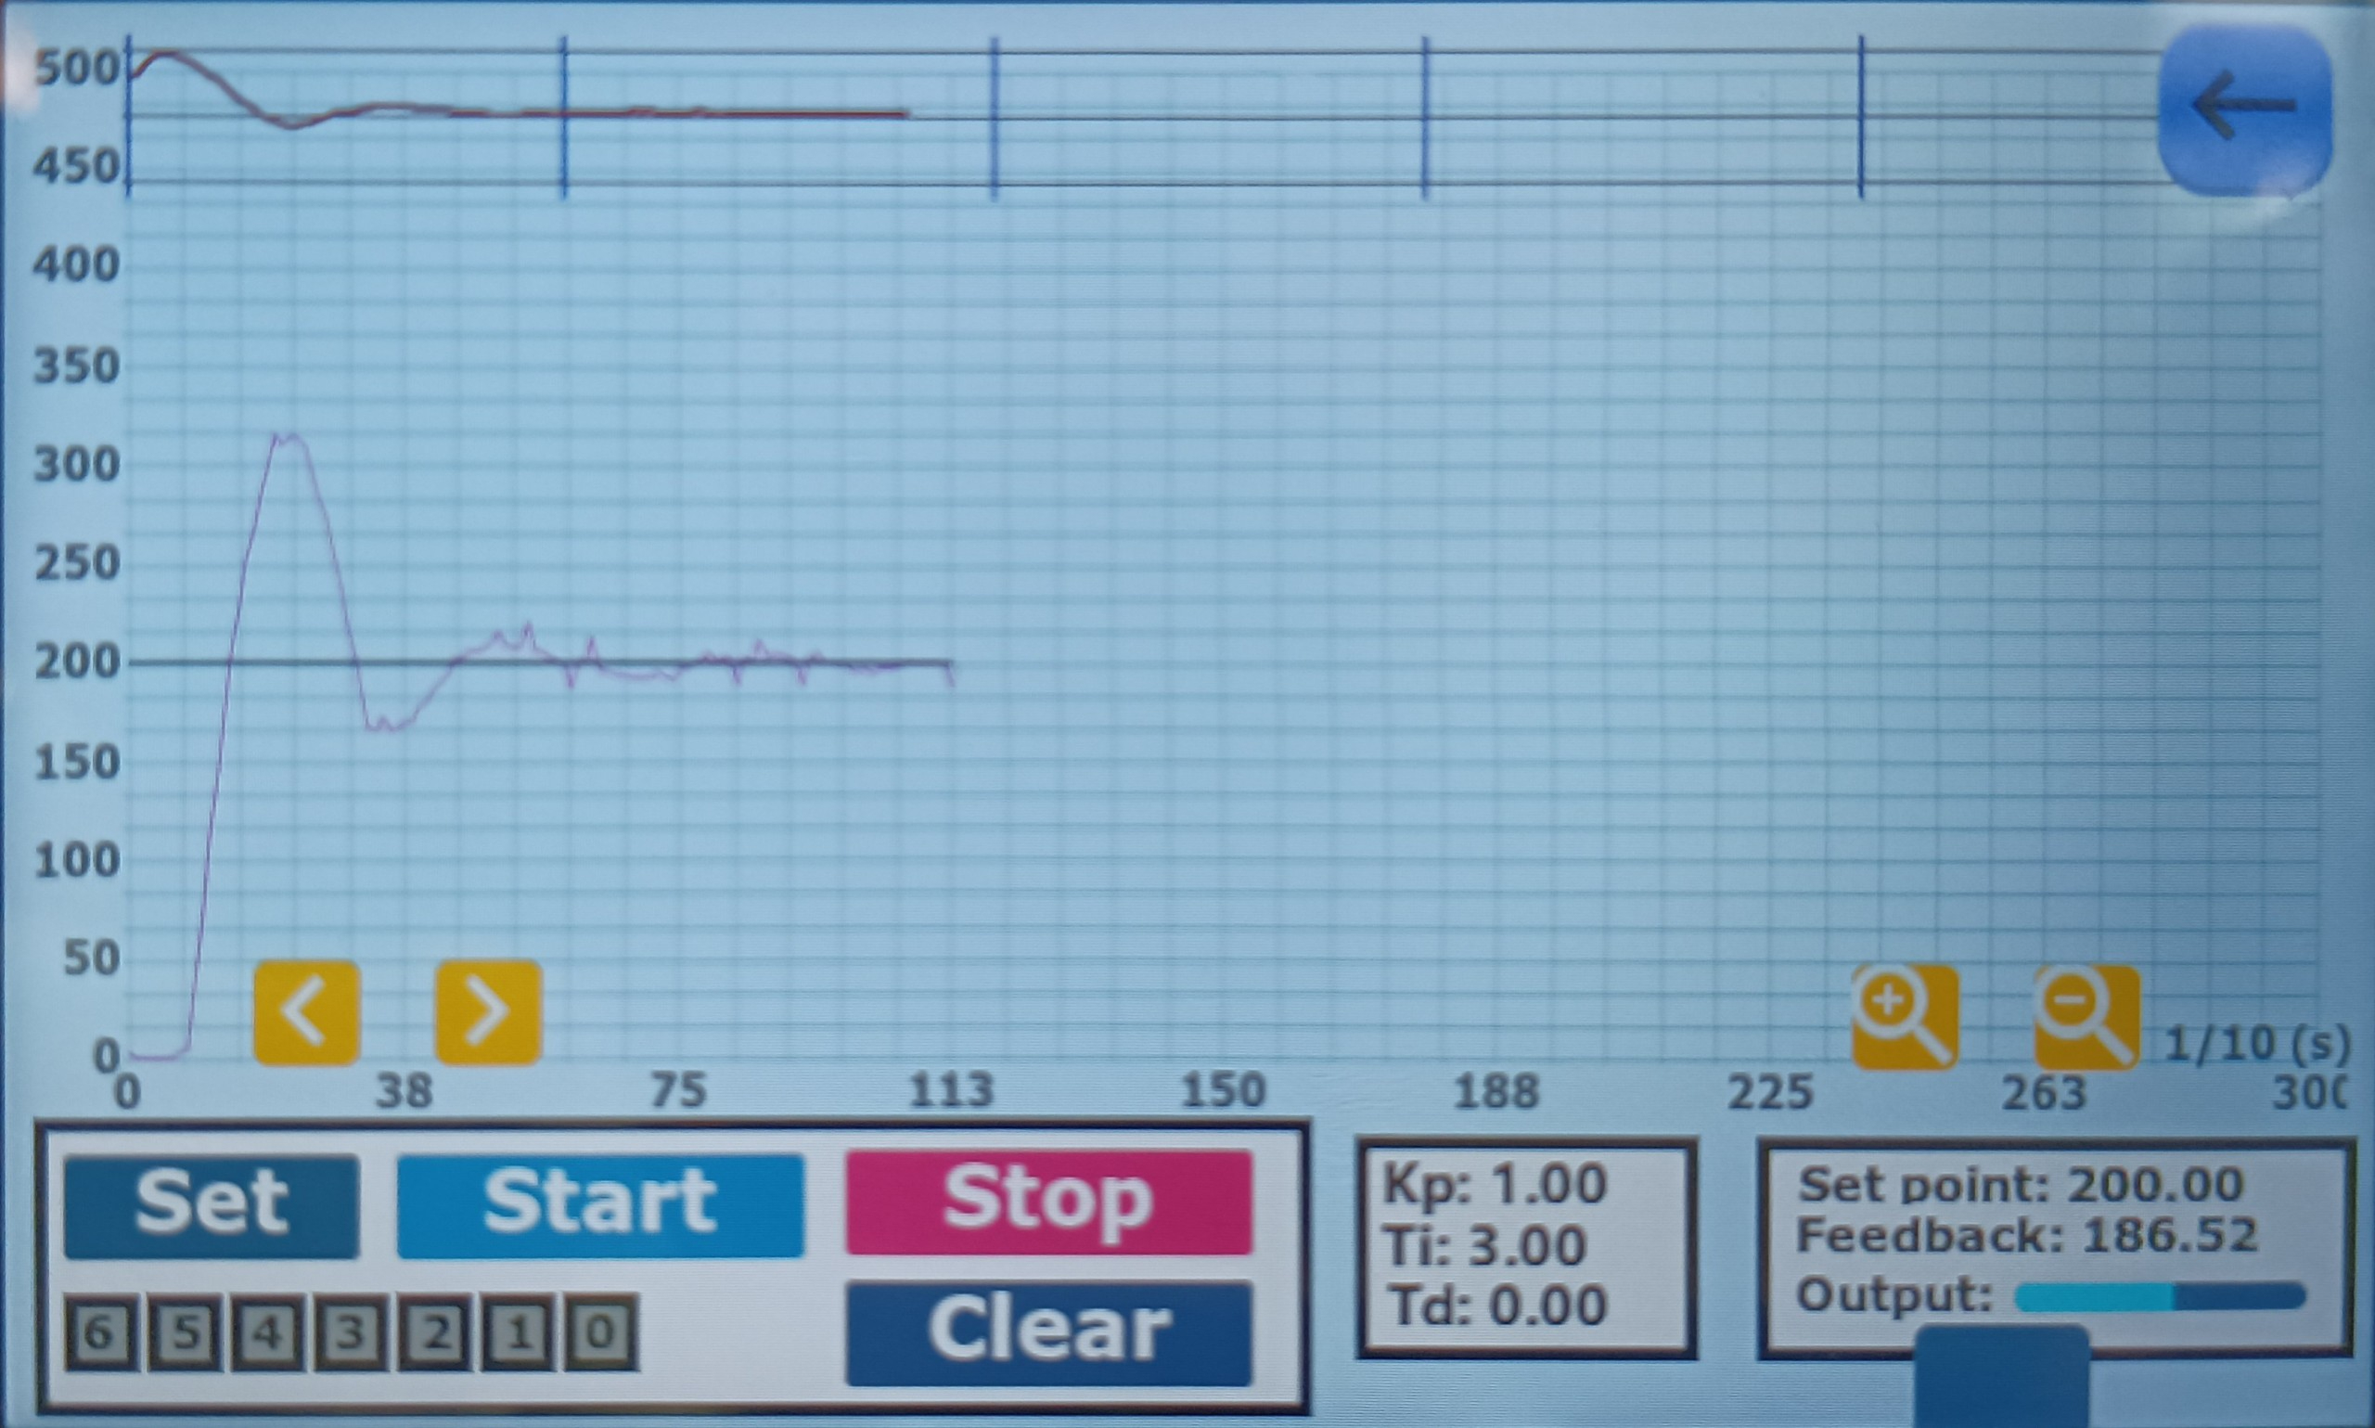
Thực nghiệm
Khảo sát ảnh hưởng của các hệ số

Slide 30
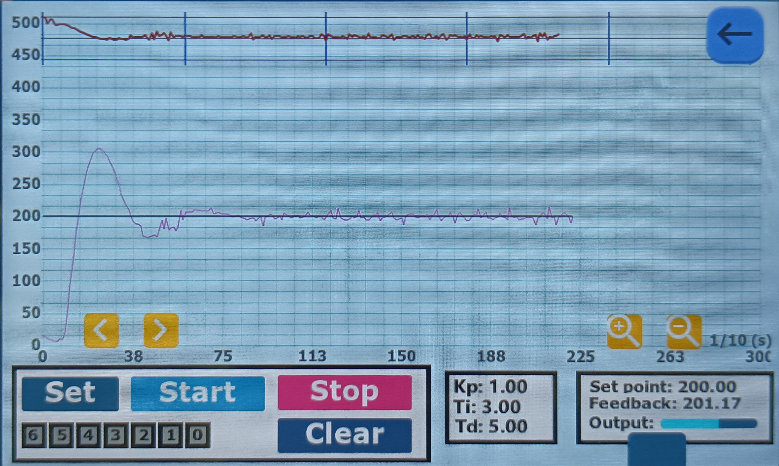
Thực nghiệm
Khảo sát ảnh hưởng của các hệ số

Slide 31
EM XIN CẢM ƠN SỰ THEO DÕI CỦA QUÍ THẦY CÔ
GVHD: HỒ MINH CHÍNH
SVTH: TRẦN HOÀNG ANH 0307171101 CĐ CĐT 19B

Slide 32
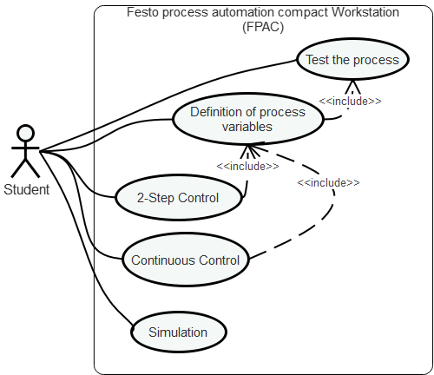
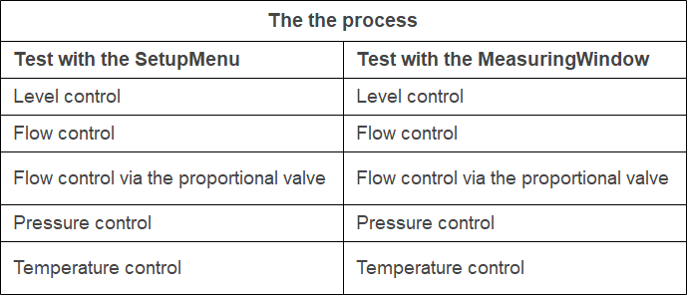
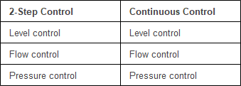
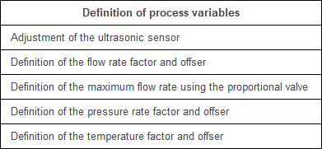
Khảo sát hệ thống
Tất cả chức năng của hệ thống

Slide 33
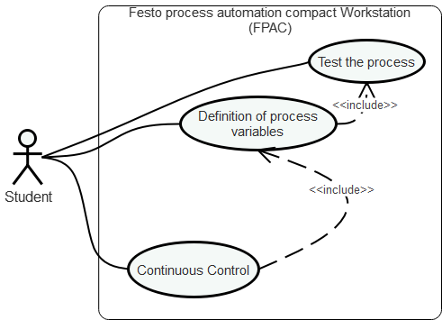
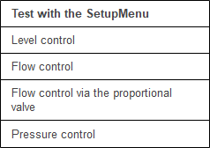


Khảo sát hệ thống
Các tính năng còn lại sau khi lượt bỏ

Slide 34
Phân tích các tín hiệu
Thành Phần | Tín hiệu
AnalogSensor::Level | Analog 0 – 10 V
AnalogSensor::Flow | Analog 0 – 10 V
AnalogSensor::Pressure | Analog 0 – 10 V
AnalogSensor::Temperature | Analog 0 – 10 V
Digital Input x 3 | Digital logic level 0 - 24
DigitalOutput x 7 | Digital logic level 0 - 24
Analog Input::Pump | Analog 0 – 10 V

Slide 35


Các thành phần của hệ FPAC

Slide 36
Phương án 1

Slide 37

Phương án 2

Slide 38

Firmware PID
Ứng dụng thư viện PID có sẵn cho stm32
Khảo sát thư viện:
Viết trên ngôn ngữ C
Có chức năng tính toán PID theo kP, kI, kD.
Có thể tùy chỉnh được thời gian lấy mẫu.
Yêu cầu từ thư viện:
Thư viện yêu cầu cung cấp 1 hàm với chức năng
là trả về giá trị của system ticks kiểu dữ liệu uint32_t.

Slide 39

Khảo sát Board Stm32F469I - DISCOVERY
Cấp nguồn thông quá USB connector
Xuất nhận tính hiệu điều khiển
thông qua Arduino uno terminal

Slide 40
Khảo sát arduino connector
Lập bảng dựa trên STM32F469I-DISCO schematic và bảng 12. Alternate function trong STM32F469xx datasheet
Arduino connector pin | STM32F469 Pinout | STM32F469 Alternative Function
ARD_A0 | PB1 | ADC12_IN9
ARD_A1 | PC2 | ADC12_IN12
ARD_A2 | PC3 | ADC12_IN13
ARD_D6 | PA6 | TIM3_CH1/PWM
ARD_D7 | PG11
ARD_D8 | PG10
ARD_D9 | PA7 | TIM14_CH1/PWM

Slide 41
Chọn thiết bị chuyển đổi tính hiệu
Module::PWM2AnalogConv
Module::Input : xung PWM logic level 5v, 1000Hz – 3000Hz
Module::Output : tính hiệu analog 0 – 10v
Module::powerSupply : DC 24v

Slide 42
Chọn thiết bị chuyển đổi tính hiệu
Module::Relay 4 channel
Module::Input : tín hiệu digital logic level 5v cho từng kênh
Module::Output : đóng/mở tiếp điểm relay
Module::powerSupply : DC 5v
Note: Cần hàn dây, kết nối các chân Com lại với nhau

Slide 43
Chọn thiết bị chuyển đổi tính hiệu
Module::Opto-isolator 4 channels x 2
Module::Input : tín hiệu digital logic level 5v - 24v cho từng kênh
Module::powerSupply : không

Slide 44
Chọn thiết bị chuyển đổi tính hiệu
Analog 0 – 10V to Analog 0 – 3.1V
Ứng dụng nguyên lý mạch chia áp
Tự làm mạch chia áp cho 4 kênh analog.
Module::Input : tín hiệu analog 0 - 10V cho từng kênh
Module::Output : tín hiệu analog 0 – 3.1V từng kênh
Module::powerSupply : không (linh kiện điện tử thụ động)

Slide 45

Chọn các thiết bị khác
Arduino terminal
Lý do: có sẵn các terminal để dễ dàng kết nối
với các thành phần khác

Slide 46
Chọn các thiết bị khác
Module DC 24V to DC 5V
Lý do:
Tận dụng bộ nguồn 24V có sẵn trên hệ PCS, chuyển đổi
thành nguồn 5V để cấp cho MCU và các
module cần nguồn 5V khác.
Module::Input : nguồn DC 24V
Module::Output : DC 5V, current max: 3A
Module::powerSupply : không
Note: cần hiệu chỉnh biến trở để output được 5V

Slide 47


Chọn các thiết bị khác
USB female module và Cáp USB Mini type B
Lý do:
Để dể dàng cấp nguồn
Cho board stm32

Slide 48
Viết firmware cho các periperals
Datasheet::STM32F469xx block diagram and schematic
Signal Type | STM32F469 Alternative Function | STM32Peripheral | Peripheral Clock Bus | STM32F469 Pinout | Arduino conector | Note
AnalogIn0 | ADC12_IN9 | ADC1 | APB2 | PB1 | ARD_A0
DigitalOutput0 | ADC12_IN15 | GPIOC | AHB1 | PC5 | ARD_A4
AnalogOut0 | TIM5_CH2/PWM | TIM5 | APB1 | PA1 | ARD_D3 | 1.37 Khz
External Input 5 | NVIC | GPIOB | AHB1 | PB14 | ARD_D12 | EXTI_LINE_14
External Input 6 | NVIC | GPIOD | AHB1 | PD3 | ARD_D13 | EXTI_LINE_3

Slide 49

Firmware External Interrupt
- Trigger edge : falling and rising
- Các chân từ ARD_D7 đến ARD_D13

Slide 50

Firmware PWM
Sử dụng timer 5
pwm out channel 2 và channel 3
Xung PWM có tần số
trong đoạn [1000 - 3000] Hz
Sử dụng ngắt tràng
để update giá trị dutyCycle

Slide 51
Firmware ADC
Dùng ADC1, input kênh 9, 12, 13, 14
Resolution 10 bit
Chế độ Single mode
Thời gian lấy mẫu 28 chu kỳ máy
Có ngắt báo kết thúc chuyển đổi

Slide 52

Firmware Digital Output

Slide 53

Các task của phần mềm
Task::readAnalog

Slide 54

Các task của phần mềm
Task::Pwm

Slide 55

Các task của phần mềm
Task::PwmPid

Slide 56

Các task của phần mềm
Task::digitalOutput

Slide 57

Các task của phần mềm
Digital Input

Slide 58


Các task của phần mềm
task::PidComputing

Slide 59

Các tiêu chí khi thiết kế HMI
Bộ màu
Màu sắc trong thiết kế giao diện rất
quan trọng vì nó ảnh hưởng đến cảm
tình và nhận thức của người dùng về
chất lượng sản phẩm. Màu sắc cũng
giúp tạo ra sự nhất quán và đồng nhất
cho giao diện.

Slide 60



Kiến trúc của stm32TouchGfx
Model-View-Presenter Design Pattern
MVP giúp tách biệt các tầng của ứng dụng, dễ dàng kiểm thử, và nâng cao tính bảo trì.

Slide 61

Kiến trúc của stm32TouchGfx
Code Structure

Slide 62

Thiết kế HMI
Screen::Menu
Thành phần:
Button::Closed-loop control
Chuyển quá màng hình điều khiển PID
Button::Information
Thông tin tác giả
Button::SettingVar
Cài đặt các thống factor, offset
Button::ChangeLangs
Ngôn ngữ tiếng Việt – tiếng Anh

Slide 63

Screen::ClosedLoopControl
textBox::LevelSensor
textBox::FlowSensor
textBox::PressureSensor
textBox::TemperatureSensor
slider::linerValve
slider::Pump
Box0..6:digitalInput
toggleButton0..2::Valve 102, Bơm analog
Bơm on/off

Slide 64


Screen::ClosedLoopControl

Slide 65


Screen::ClosedLoopSetting

Slide 66

Thiết kế HMI
Sơ đồ khái quát

Slide 67
Kiến trúc phần mềm
Tại sao cần quan tâm kiến trúc phần mềm?
Vì dụng nền tảng stm32TouchGfx để phát triển HMI nên người dùng cần nắm bắt được một số khái niệm, cũng nhưng cơ chế mà nền tảng này hoạt động.
Mục đích:
Có thế thiết kế UI như ý muốn.
Gồm có:
Model-View-Presenter Design Pattern.
Code Structure

Slide 68
Thực nghiệm
Xác định hệ số factor và offet của cảm biến
Cảm biến áp xuất:
Cho đóng/mở các van sao cho nước được bơm vào bình áp suất.
Vào màng hình setting var, chọn chế độ điều khiển bơm là analog.
Kéo thanh slider của bơm tối đa, để công suất của bơm cực đại.
Lúc này ta thấy giá trị analog của cảm biến áp suất là 4.79v
Giá trị hiển thị trên áp suất kế là 250 mbar.
Tiếp tục thay đổi thanh slider của bơm tại 1 vị trí khác bất kỳ, ta được cặp số tương ứng 2.1V và 100 mbar.

Slide 69

Thực nghiệm
Xác định hệ số factor và offet của cảm biến
Vì cảm biến là tuyến tính. Ta có thể tìm factor và offet bằng cách lập hệ phương trình:
$\left\{\begin{aligned}250= 4.79f+ o \\ 100=2.1f+ o\end{aligned}\right.$ giải hệ phương trình ta được:$\left\{\begin{aligned}f=55,76 \\ o= −17.09\end{aligned}\right.$
Ta nhập 55.75 ở ô factor Ch.2 và -17.09 ở ô offset Ch.2
Sau đó nhấn nút tick để lưu và hệ thống cập nhật 2 giá trị.

Slide 70

Thực nghiệm

Slide 71

Đánh giá chất lượng hệ thống
Độ tuyến tính Module pwm to Analog
Dùng máy hiện sóng, đo ouput, input của module để khảo sát sự tuyến tính.
T = 728 uS
Ton1= 504 uS -> dutyC1 = 0.692
Vout1 = 7.95 V
Ton2= 168 uS -> dutyC2 = 0.230
Vout3 = 2.94 V
Ton3= 728 uS -> dutyC2 = 1
Vout3 = 10.0 V
Ta lập dc 3 điểm
A = (0.230,2.94)
B = (0.692,7.95)
C = (1,10)

Slide 72

Đánh giá chất lượng hệ thống
Độ tuyến tính Module pwm to Analog
vẽ đường thăng đi qua A, C.
Nhận xét:
Đường thẳng không đi qua B
Module pwm to Analog chưa
Đảm bảo được tính tuyết tính của
Output pid

Slide 73

Thực nghiệm
Điều khiển PID, Điều khiển lưu lượng:
Sau đó chọn set

Slide 74




Chon nhấn vào nút Actuator để chọn hệ điều khiển.
Chọn Flow rate và ấn vào nút tick xanh.
Sau đó tiến hành nhập các hệ số Kp = 1, Ti = 3, Td = 0 và set point = 100 như mong muốn. Ấn Confirm để hoàn tất cài đặt.

